Slide 1
Где я работал/работаю
Университет Синергия
Sigma Academy
Нетология
СПбПУ
ЮУТУ
Hexlet
Код будущего
МШП
Компьютерная академия TOP
Maxitet/Maximum education
GeekBrаins/Skillbox/geekboks
Skyeng
И другие
Notes:
https://code.visualstudio.com/download
shd101wyy.markdown-preview-enhanced
Codeium.codeium
https://github.com/tsenturion/business_analyst/blob/main/mermaid.md
https://gigacode.ru/
https://chat.deepseek.com/share/1502l8kp2k699elj7m
mermaidchart.com
https://www.planttext.com/
https://miro.com/marketplace/
https://giga.chat/link/gcsODkaUXb
https://claude.ai/share/84e1e008-a859-4526-9950-672424038341
https://chatgpt.com/share/68da83aa-5478-800d-b949-8fd1a6330282
https://www.perplexity.ai/search/kak-avtomatizirovat-moiu-rabot-_jrLwCYYSACym2lfwpKPKg#0
https://dbeaver.io/download/
https://postgresql.org/download/
https://github.com/npgsql/npgsql/releases/download/v4.0.17/Npgsql-4.0.17.msi
https://www.microsoft.com/ru-ru/download/details.aspx?id=58494
https://www.kaggle.com/datasets
hh.ru

Slide 2
Автоматизация работы
Полезные инструменты и приложения
Блок 1 – 13 шт. для диаграмм и генерации
Notes:
https://code.visualstudio.com/download
shd101wyy.markdown-preview-enhanced
Codeium.codeium
https://github.com/tsenturion/business_analyst/blob/main/mermaid.md
https://gigacode.ru/
https://chat.deepseek.com/share/1502l8kp2k699elj7m
mermaidchart.com
https://www.planttext.com/
https://miro.com/marketplace/
https://giga.chat/link/gcsODkaUXb
https://claude.ai/share/84e1e008-a859-4526-9950-672424038341
https://chatgpt.com/share/68da83aa-5478-800d-b949-8fd1a6330282
https://www.perplexity.ai/search/kak-avtomatizirovat-moiu-rabot-_jrLwCYYSACym2lfwpKPKg#0
https://dbeaver.io/download/
https://postgresql.org/download/
https://github.com/npgsql/npgsql/releases/download/v4.0.17/Npgsql-4.0.17.msi
https://www.microsoft.com/ru-ru/download/details.aspx?id=58494

Slide 3
Если захотите углубиться в инструмент или рассмотреть его установку/подключение/использование – пишите, сделаем это сразу на занятии
Notes:
https://code.visualstudio.com/download
shd101wyy.markdown-preview-enhanced
Codeium.codeium
https://github.com/tsenturion/business_analyst/blob/main/mermaid.md
https://gigacode.ru/
https://chat.deepseek.com/share/1502l8kp2k699elj7m
mermaidchart.com
https://www.planttext.com/
https://miro.com/marketplace/
https://giga.chat/link/gcsODkaUXb
https://claude.ai/share/84e1e008-a859-4526-9950-672424038341
https://chatgpt.com/share/68da83aa-5478-800d-b949-8fd1a6330282
https://www.perplexity.ai/search/kak-avtomatizirovat-moiu-rabot-_jrLwCYYSACym2lfwpKPKg#0
https://dbeaver.io/download/
https://postgresql.org/download/
https://github.com/npgsql/npgsql/releases/download/v4.0.17/Npgsql-4.0.17.msi
https://www.microsoft.com/ru-ru/download/details.aspx?id=58494

Slide 4
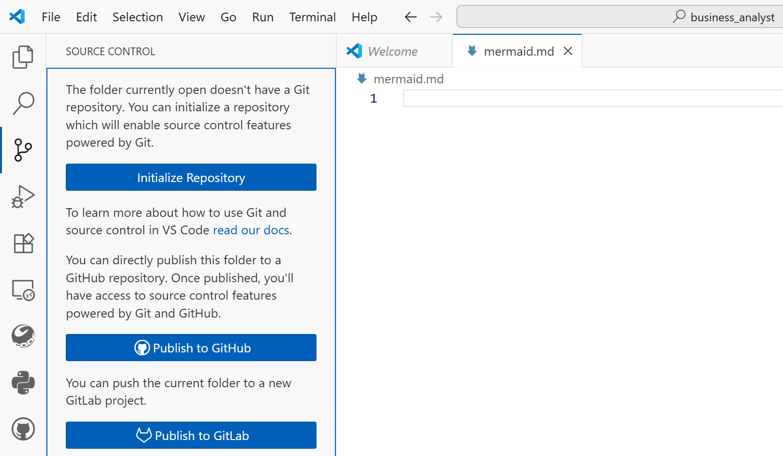

Slide 5
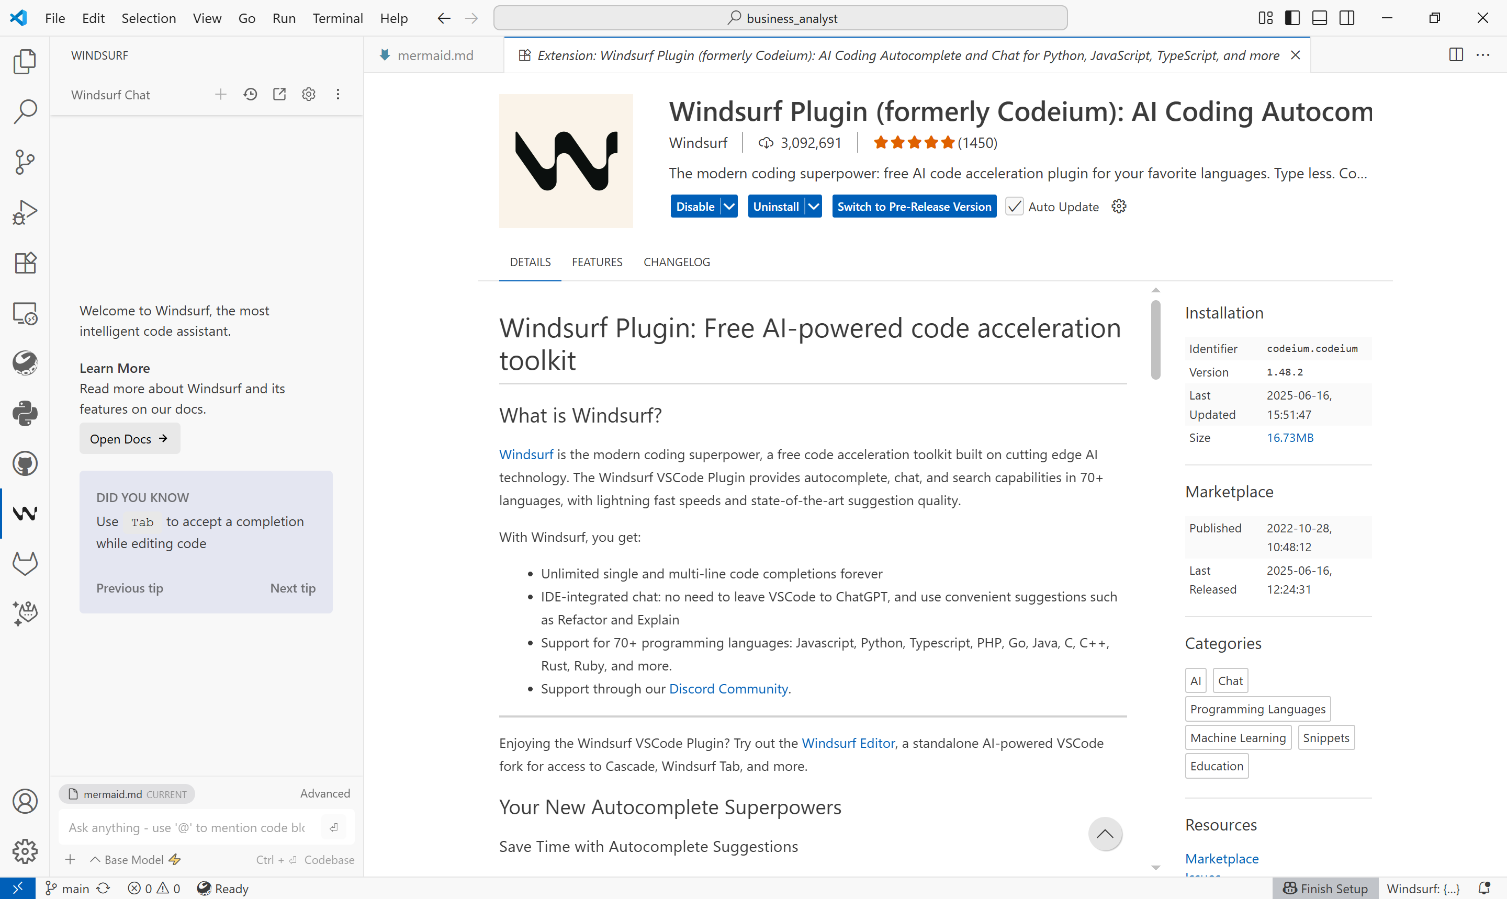

Slide 6
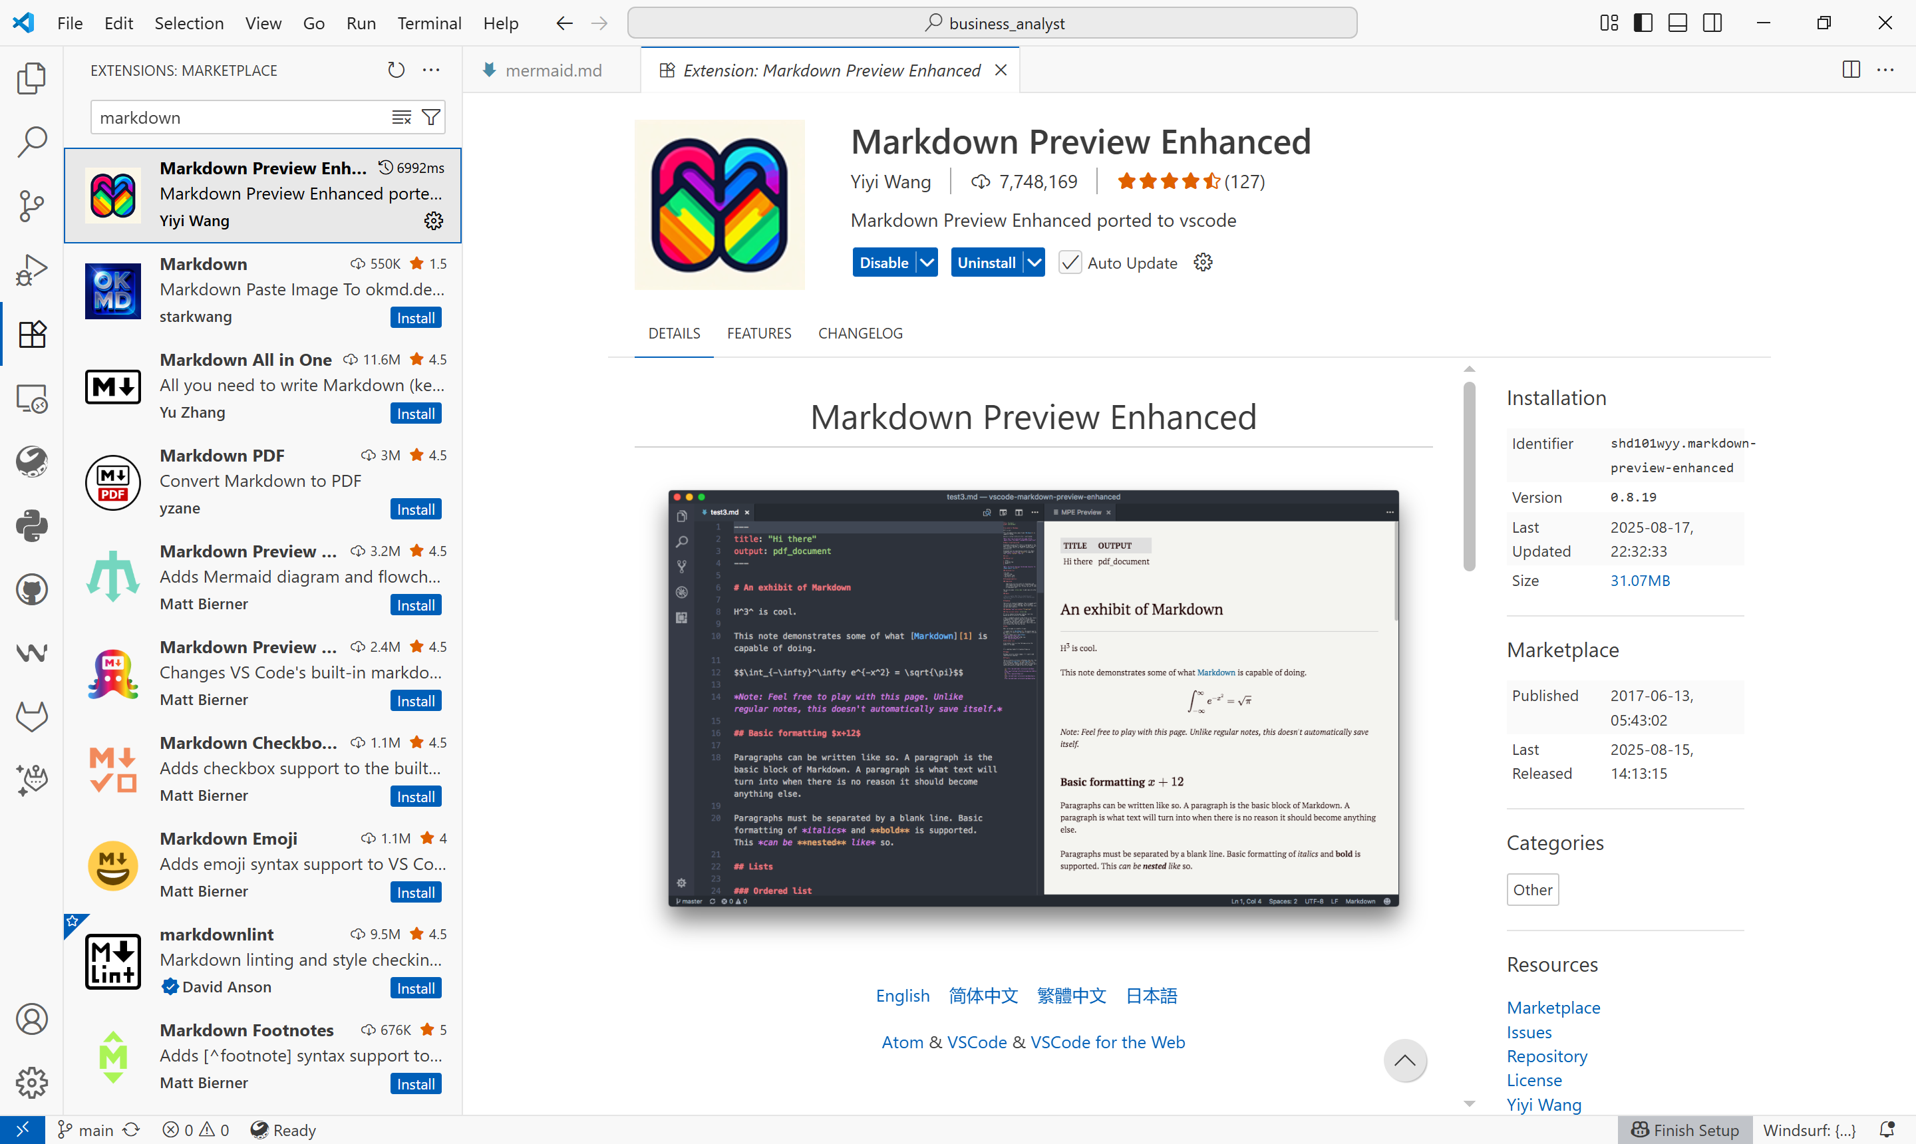

Slide 7
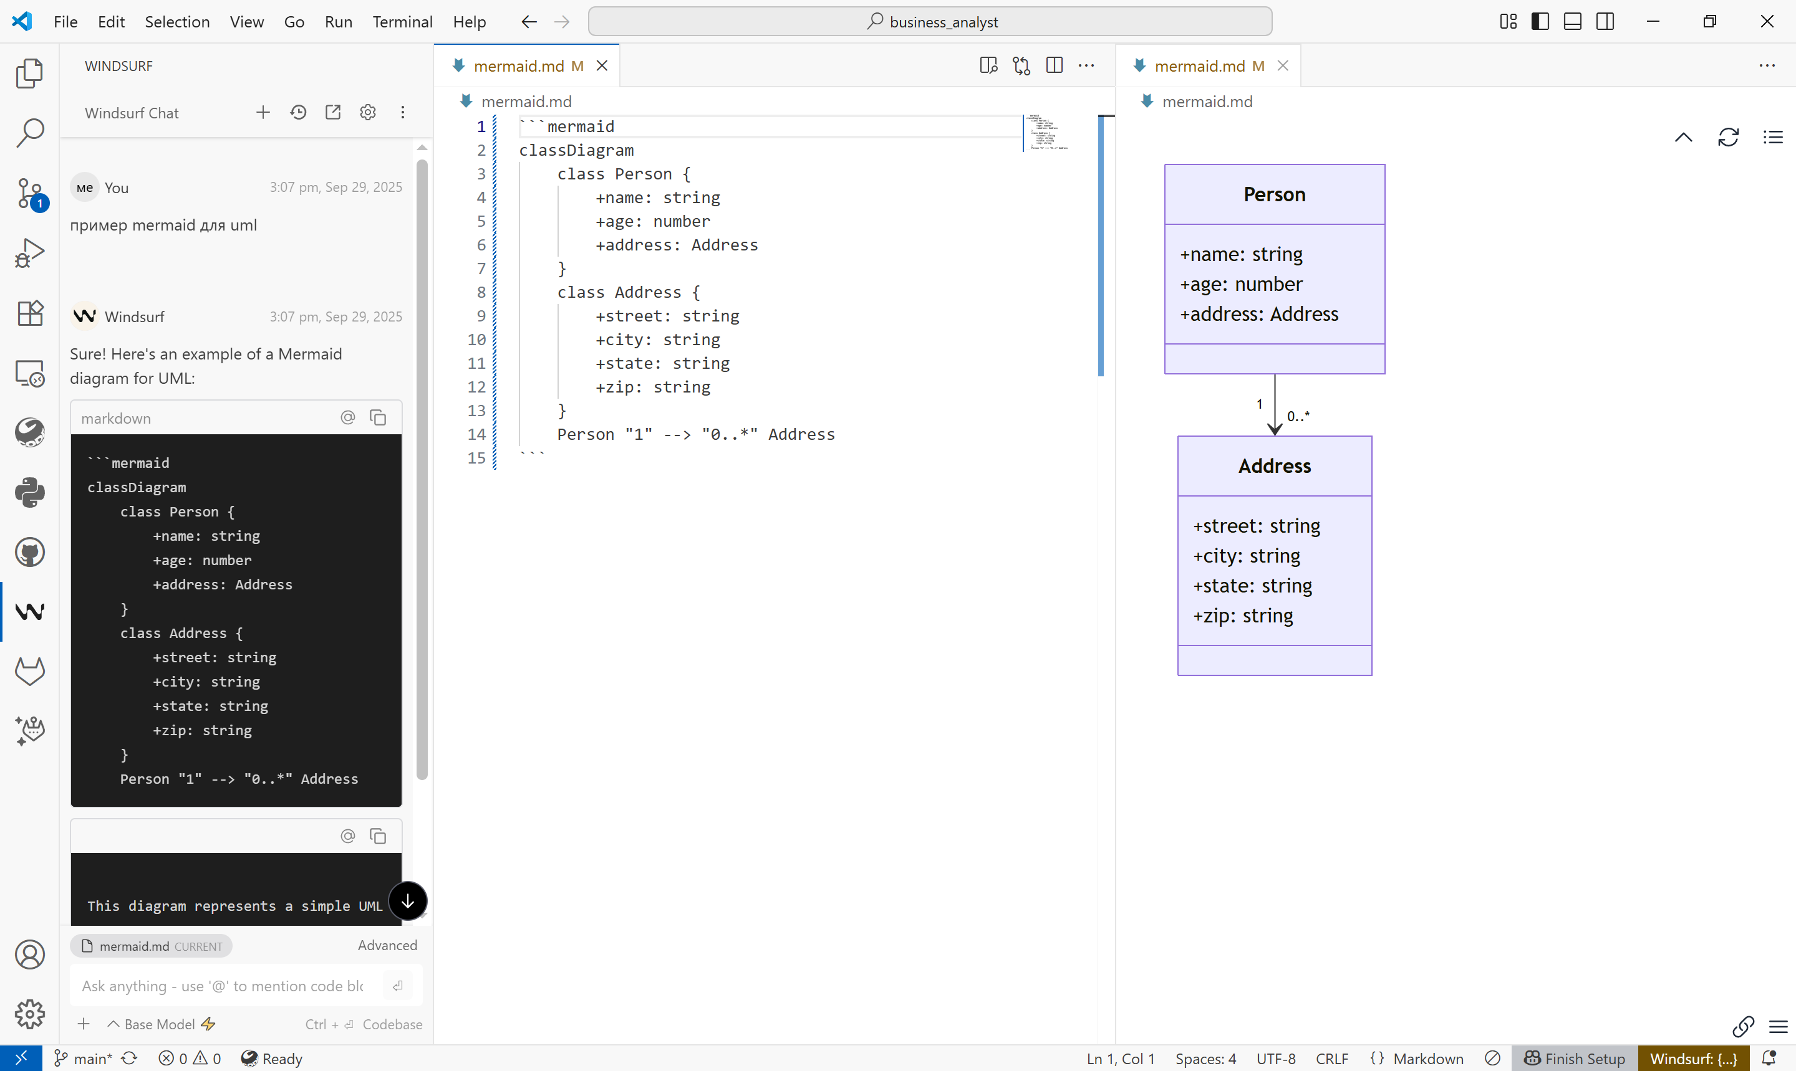

Slide 8
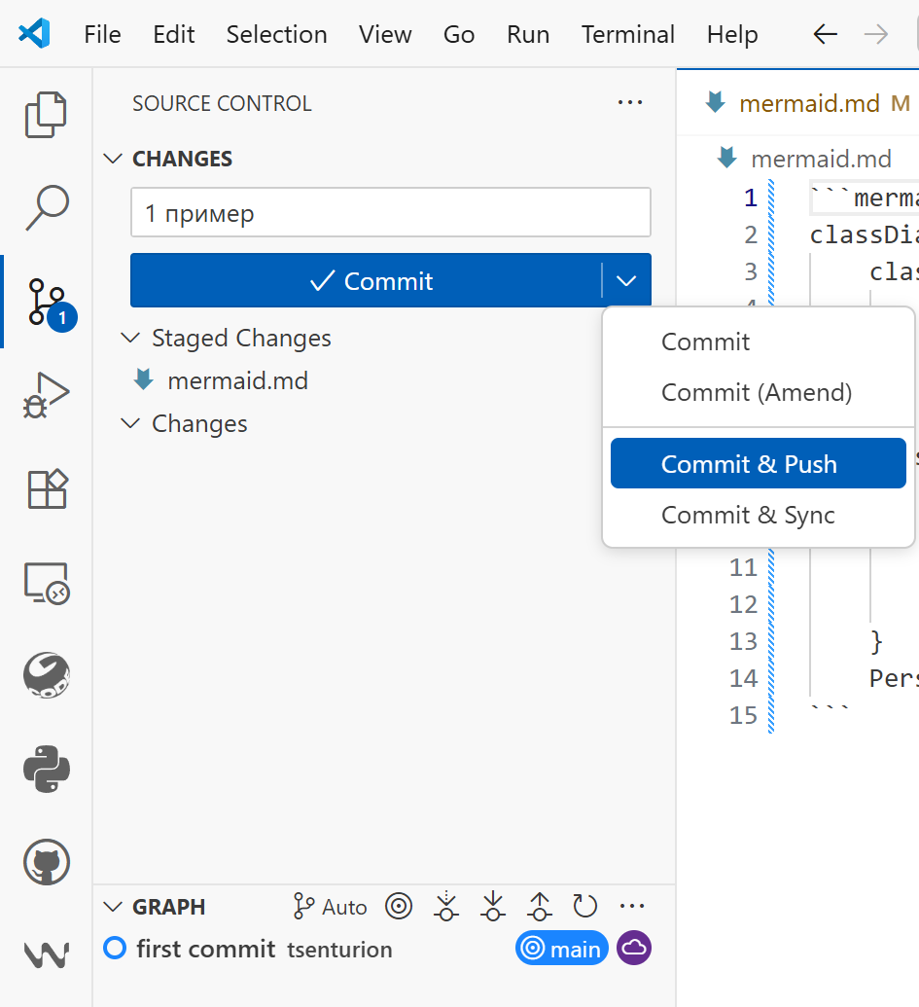

Slide 9
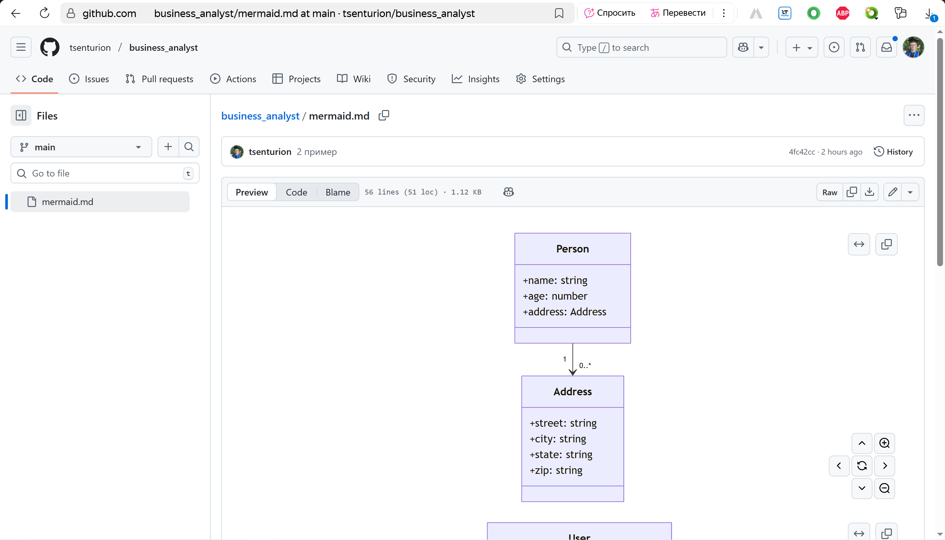

Slide 10
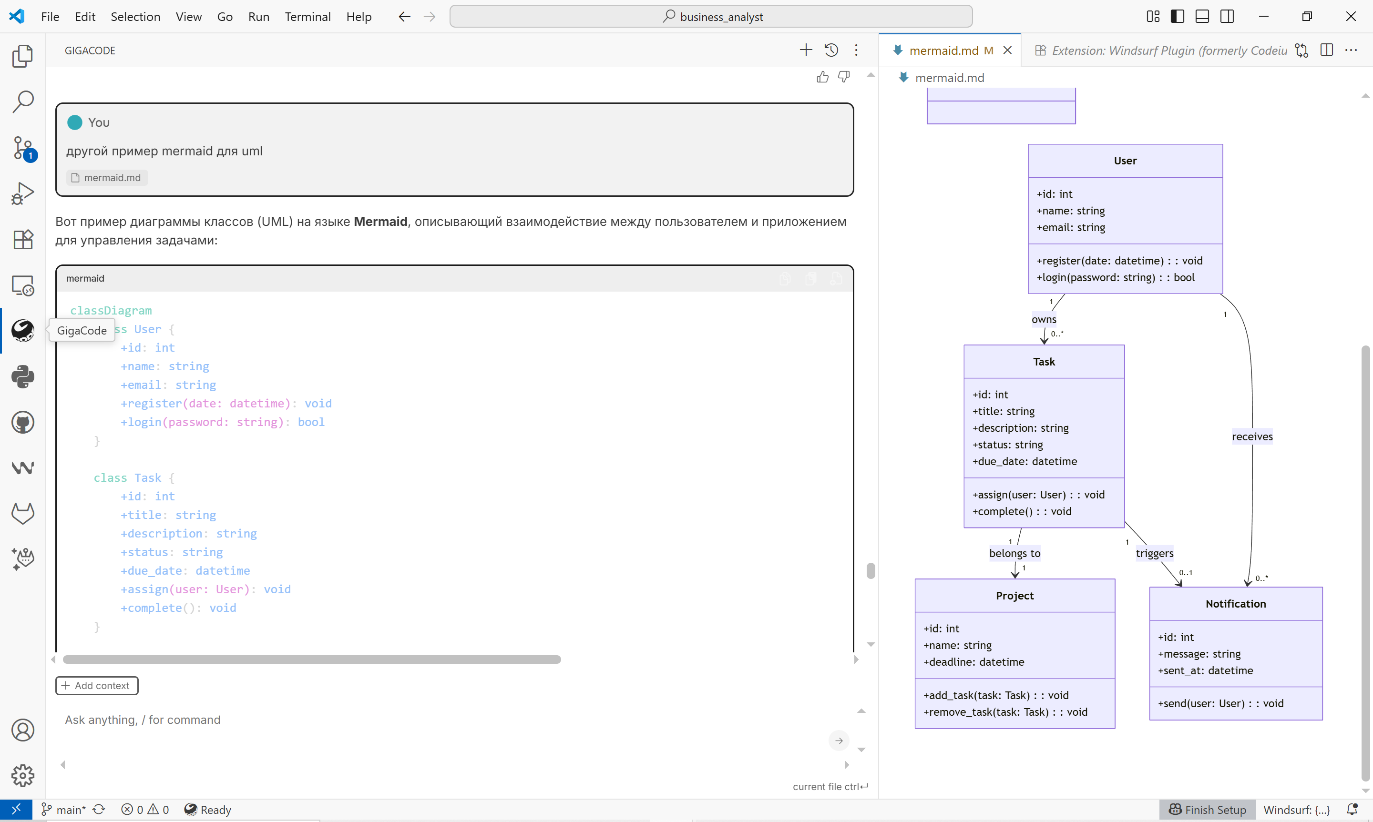

Slide 11
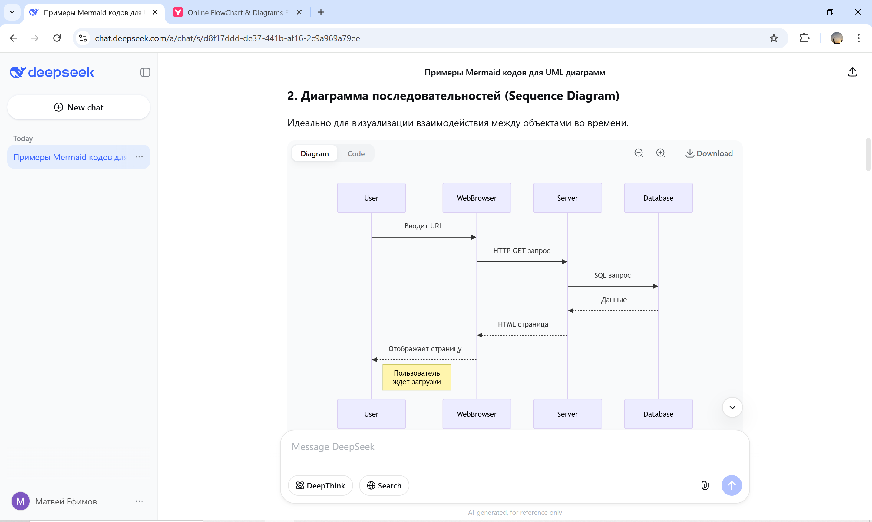

Slide 12
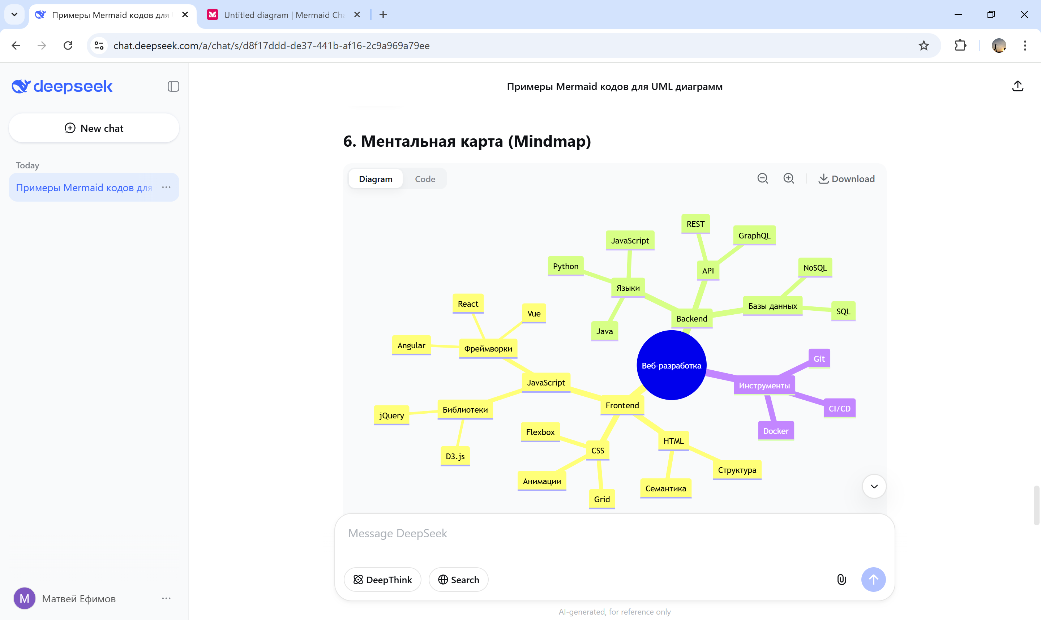

Slide 13
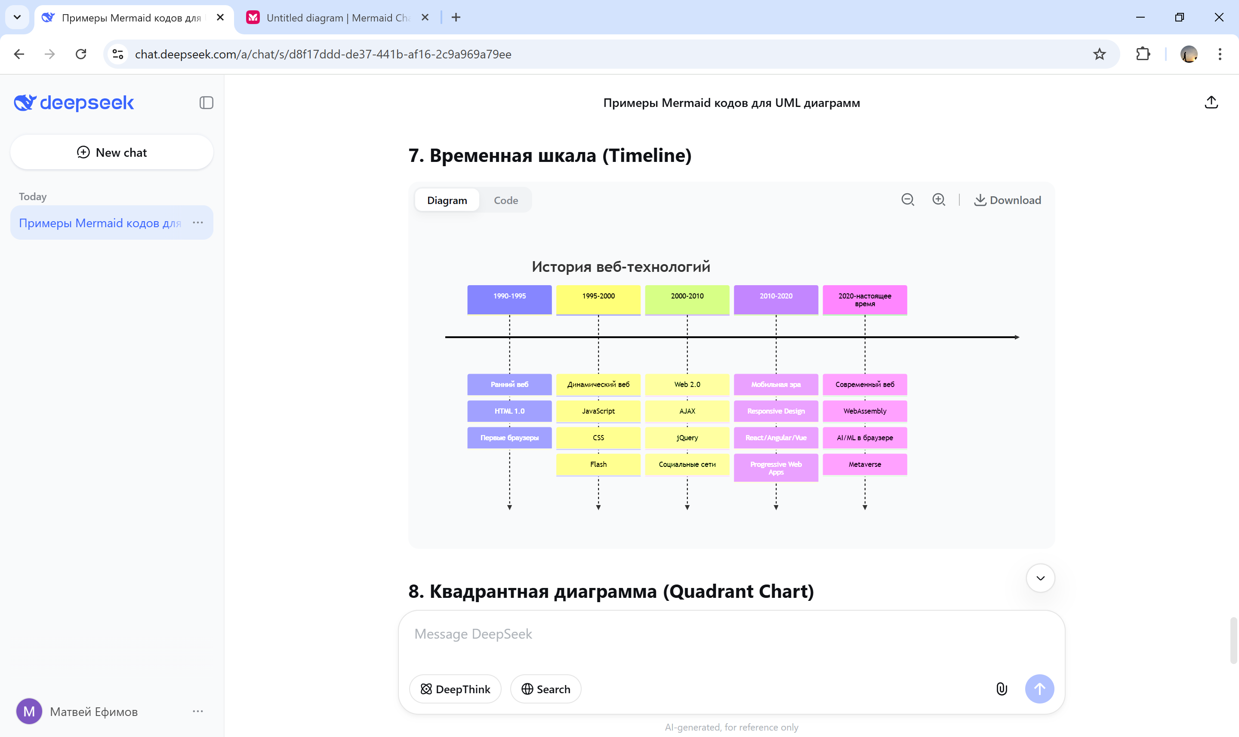

Slide 14
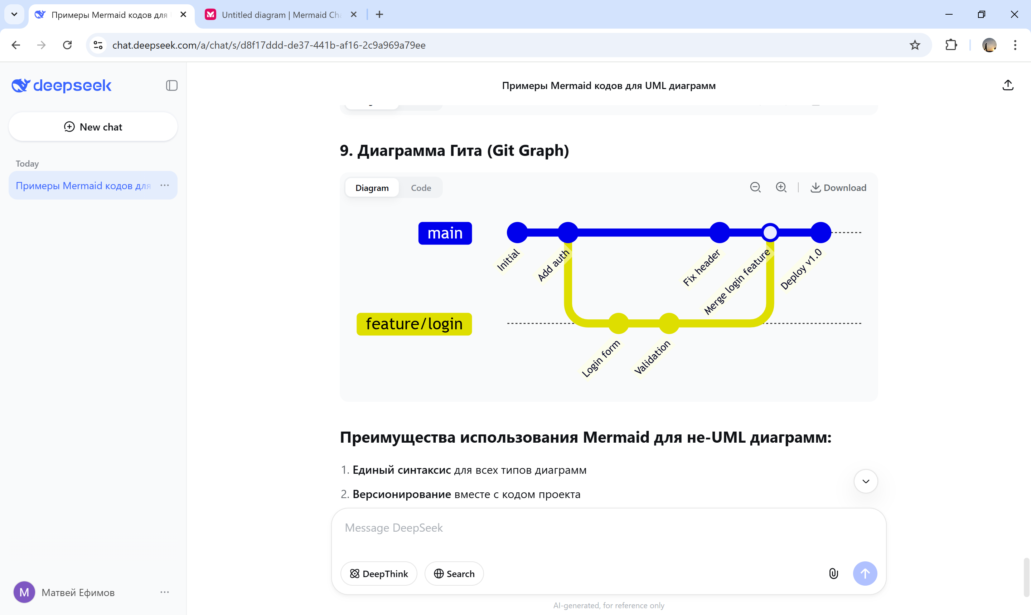

Slide 15
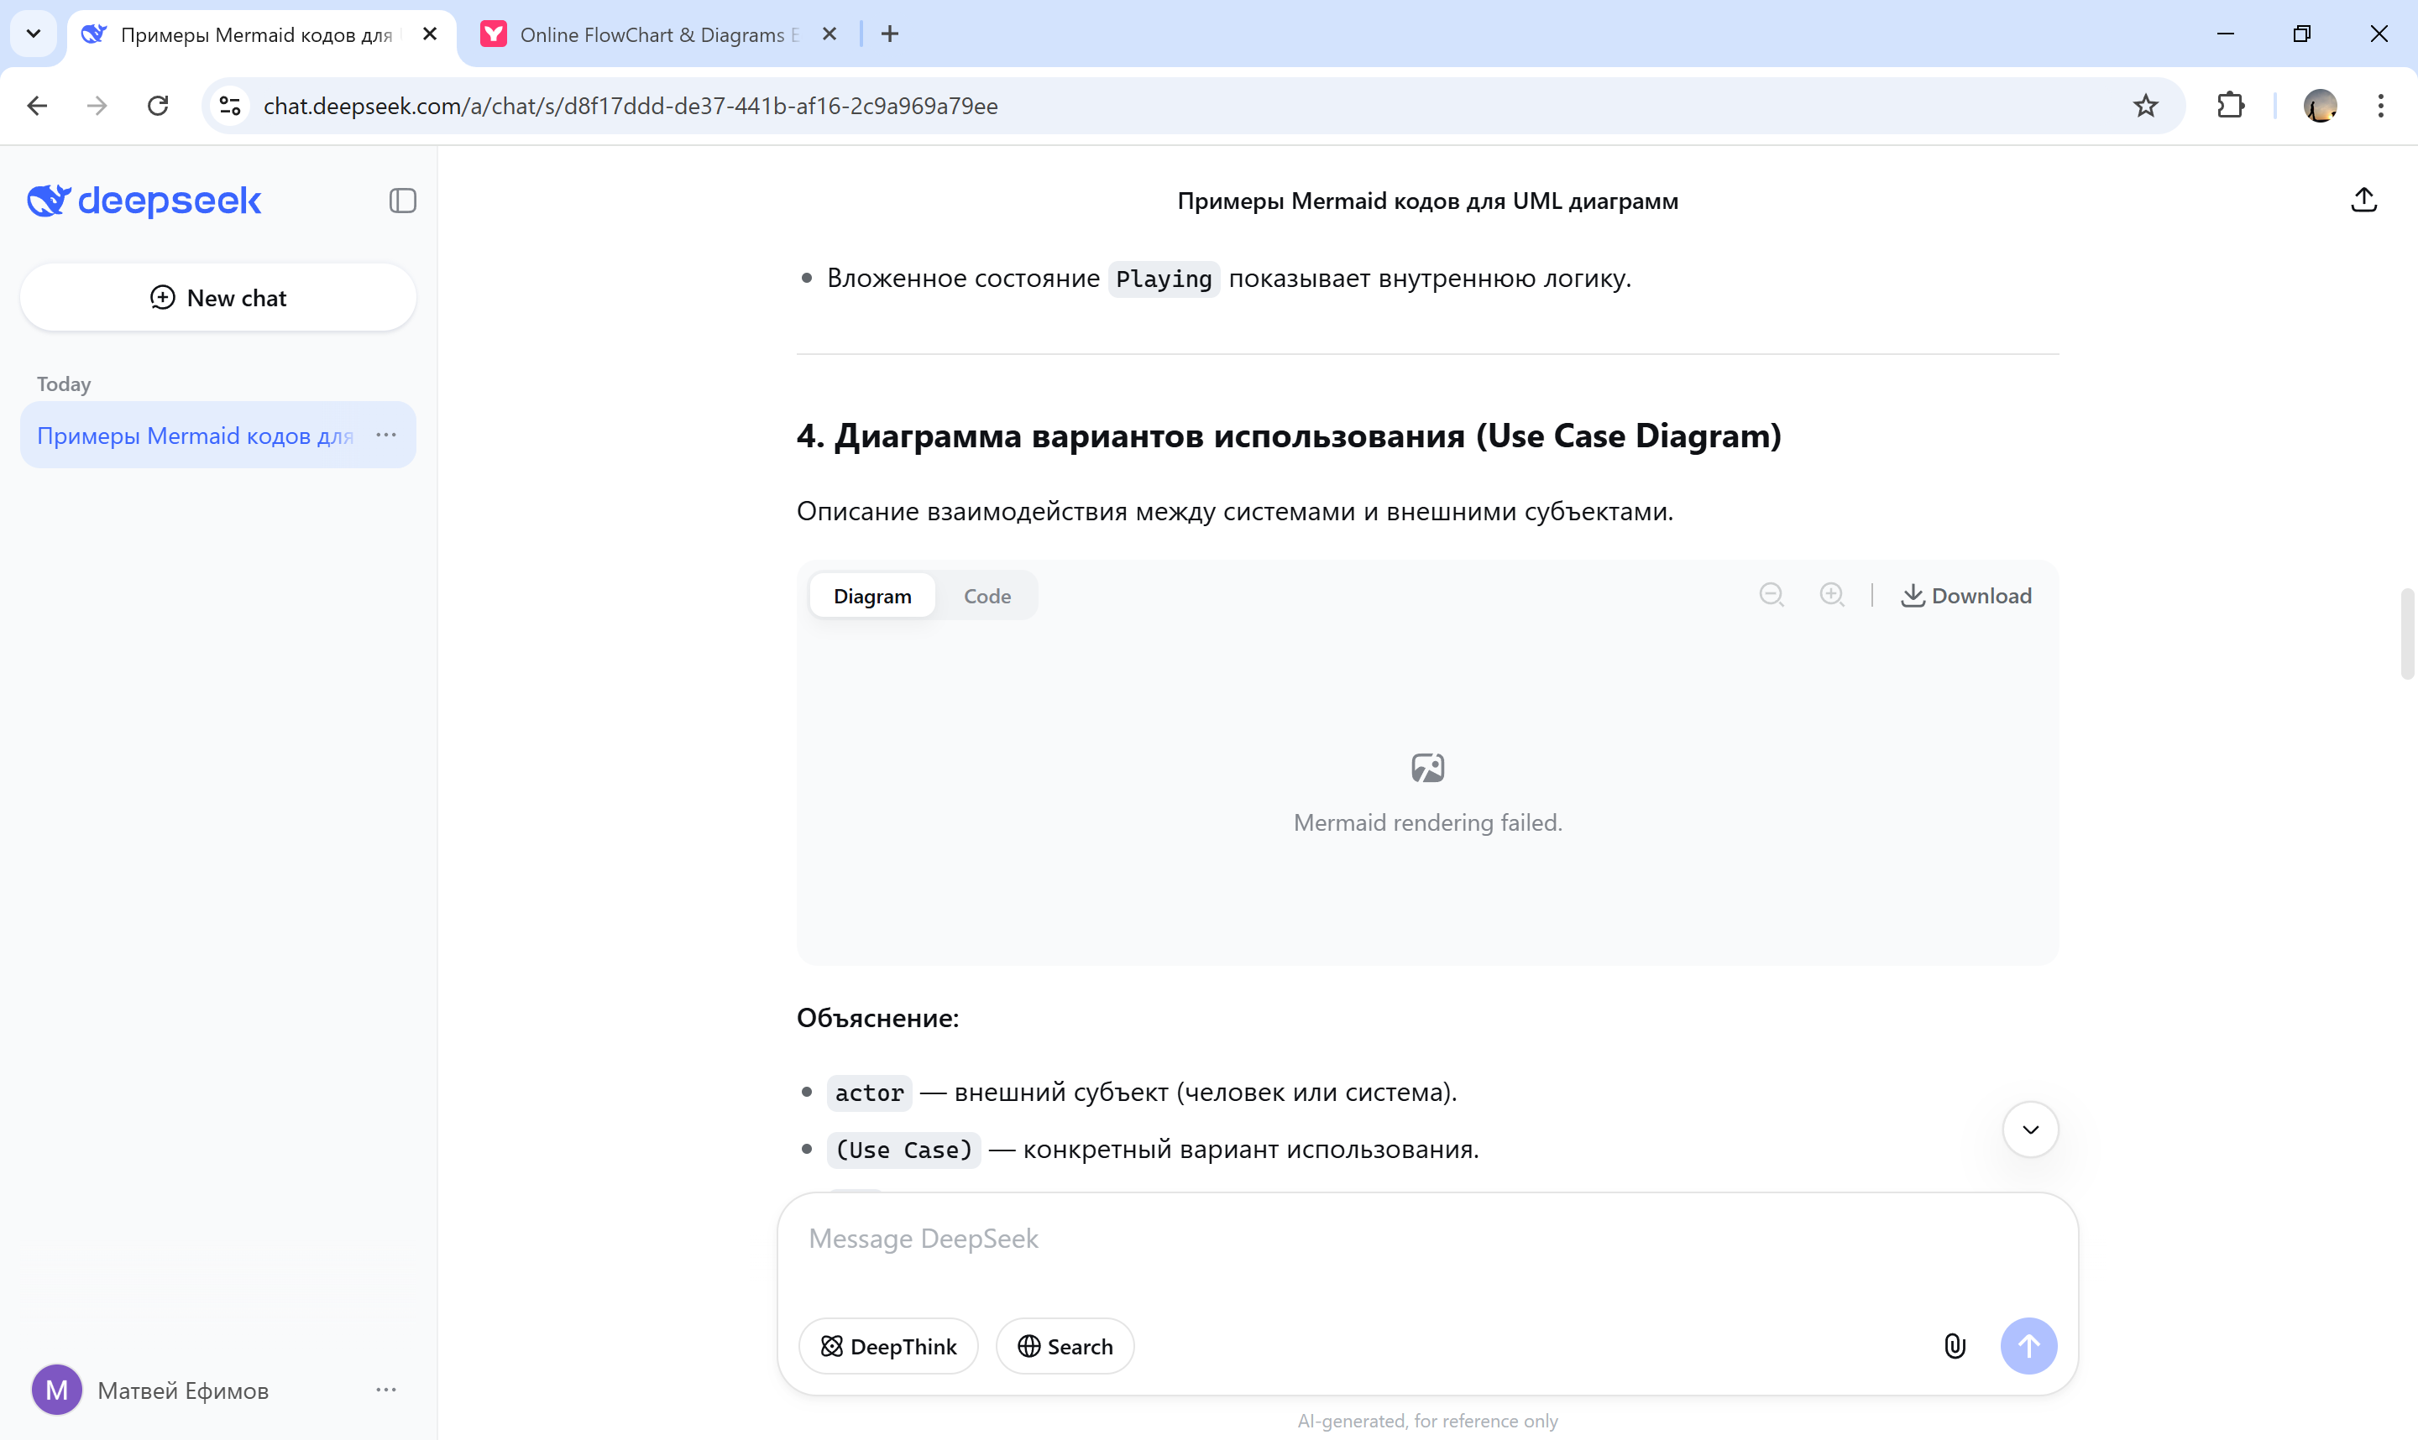

Slide 16
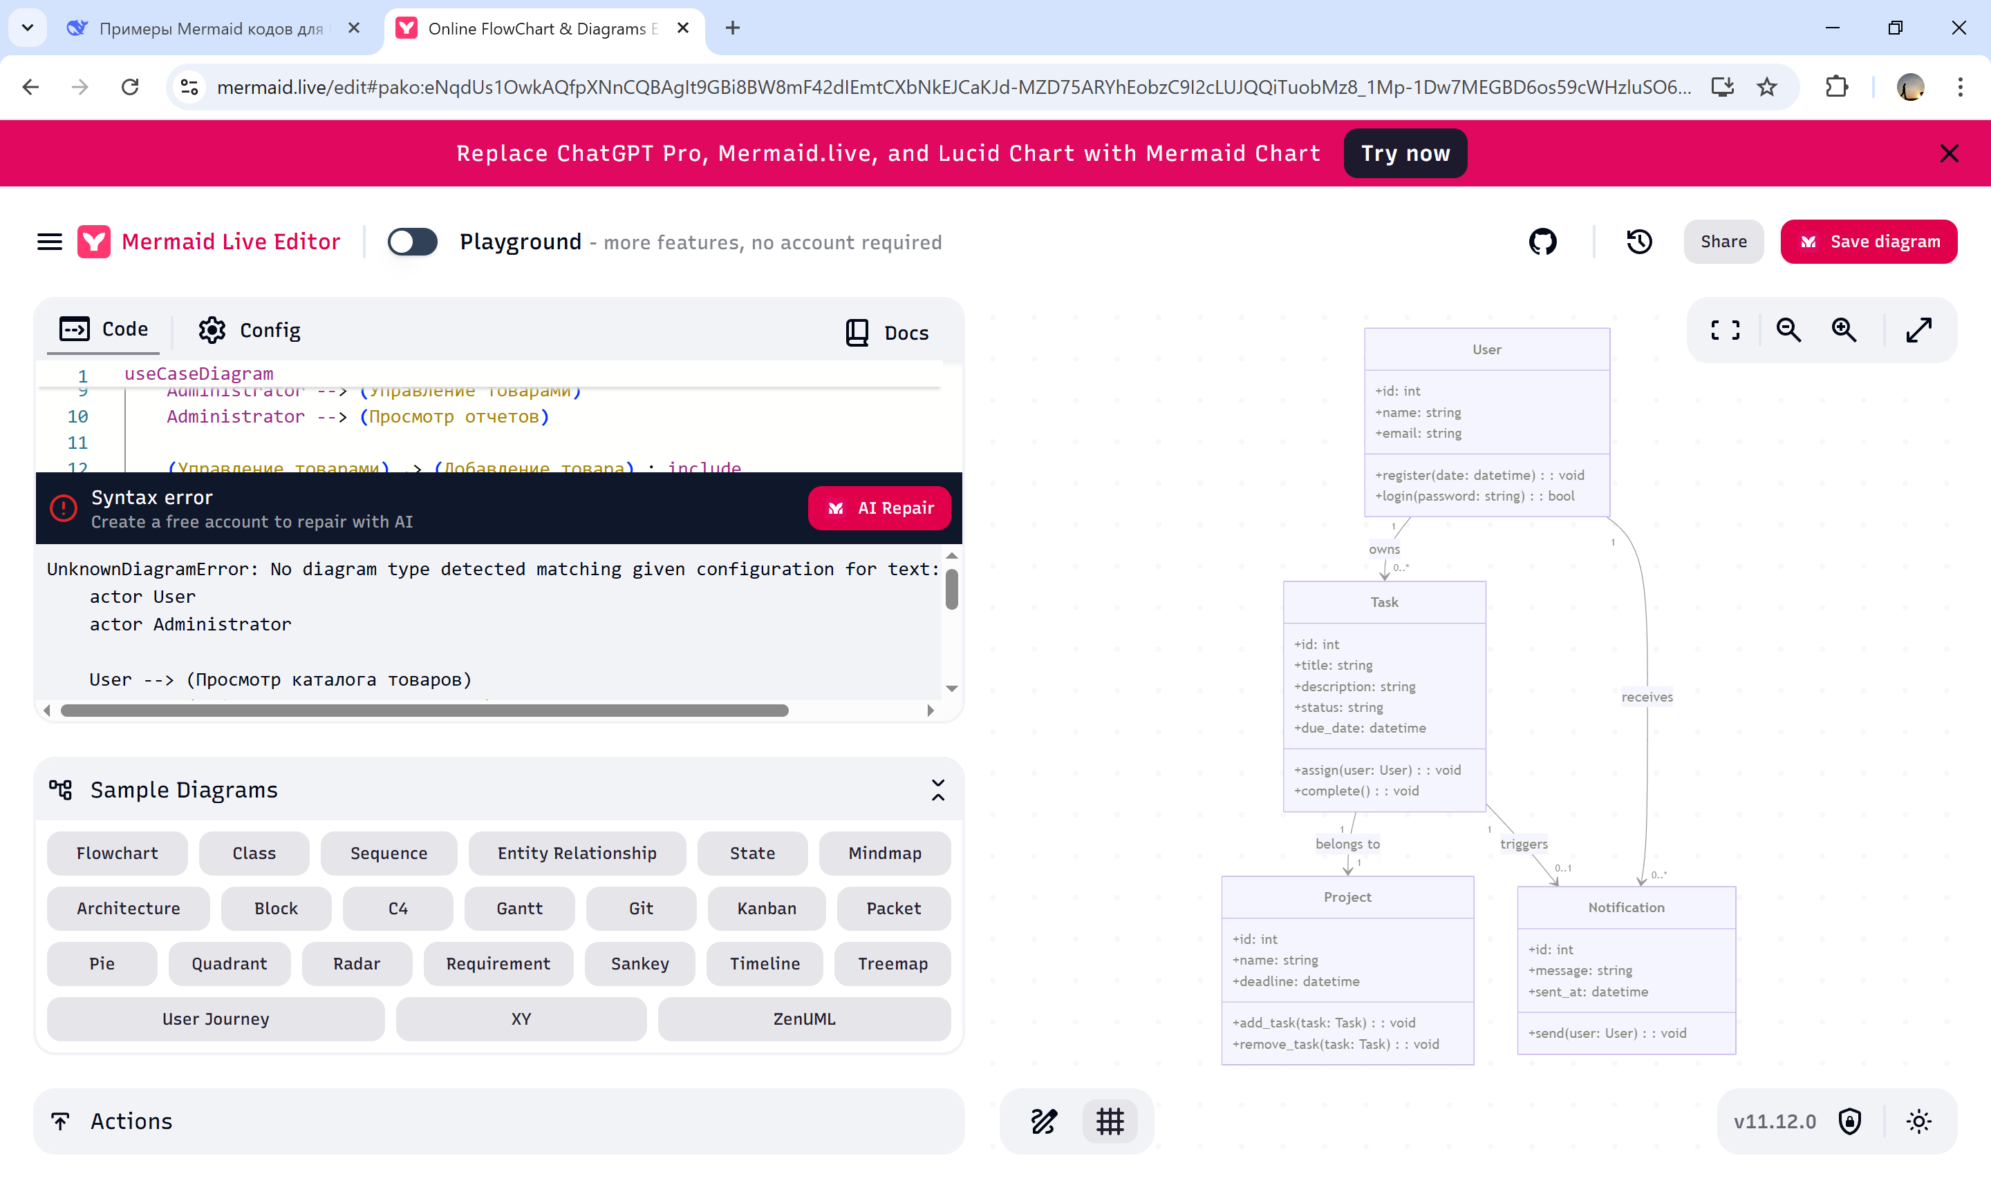

Slide 17
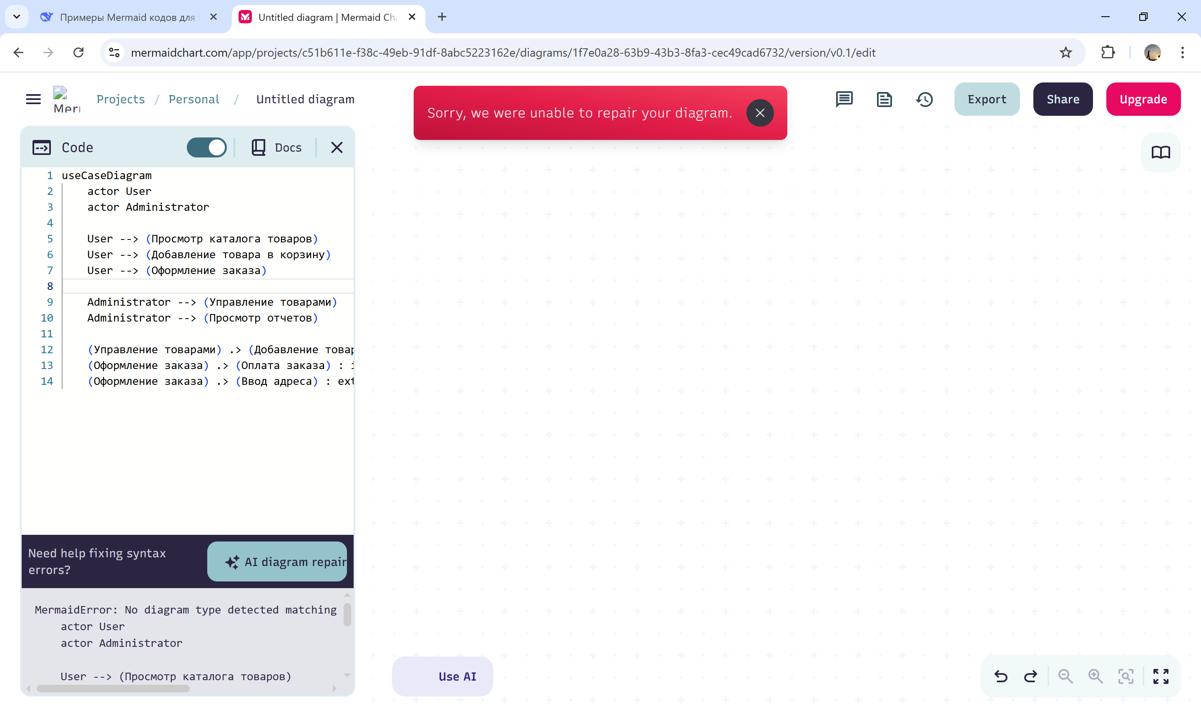

Slide 18
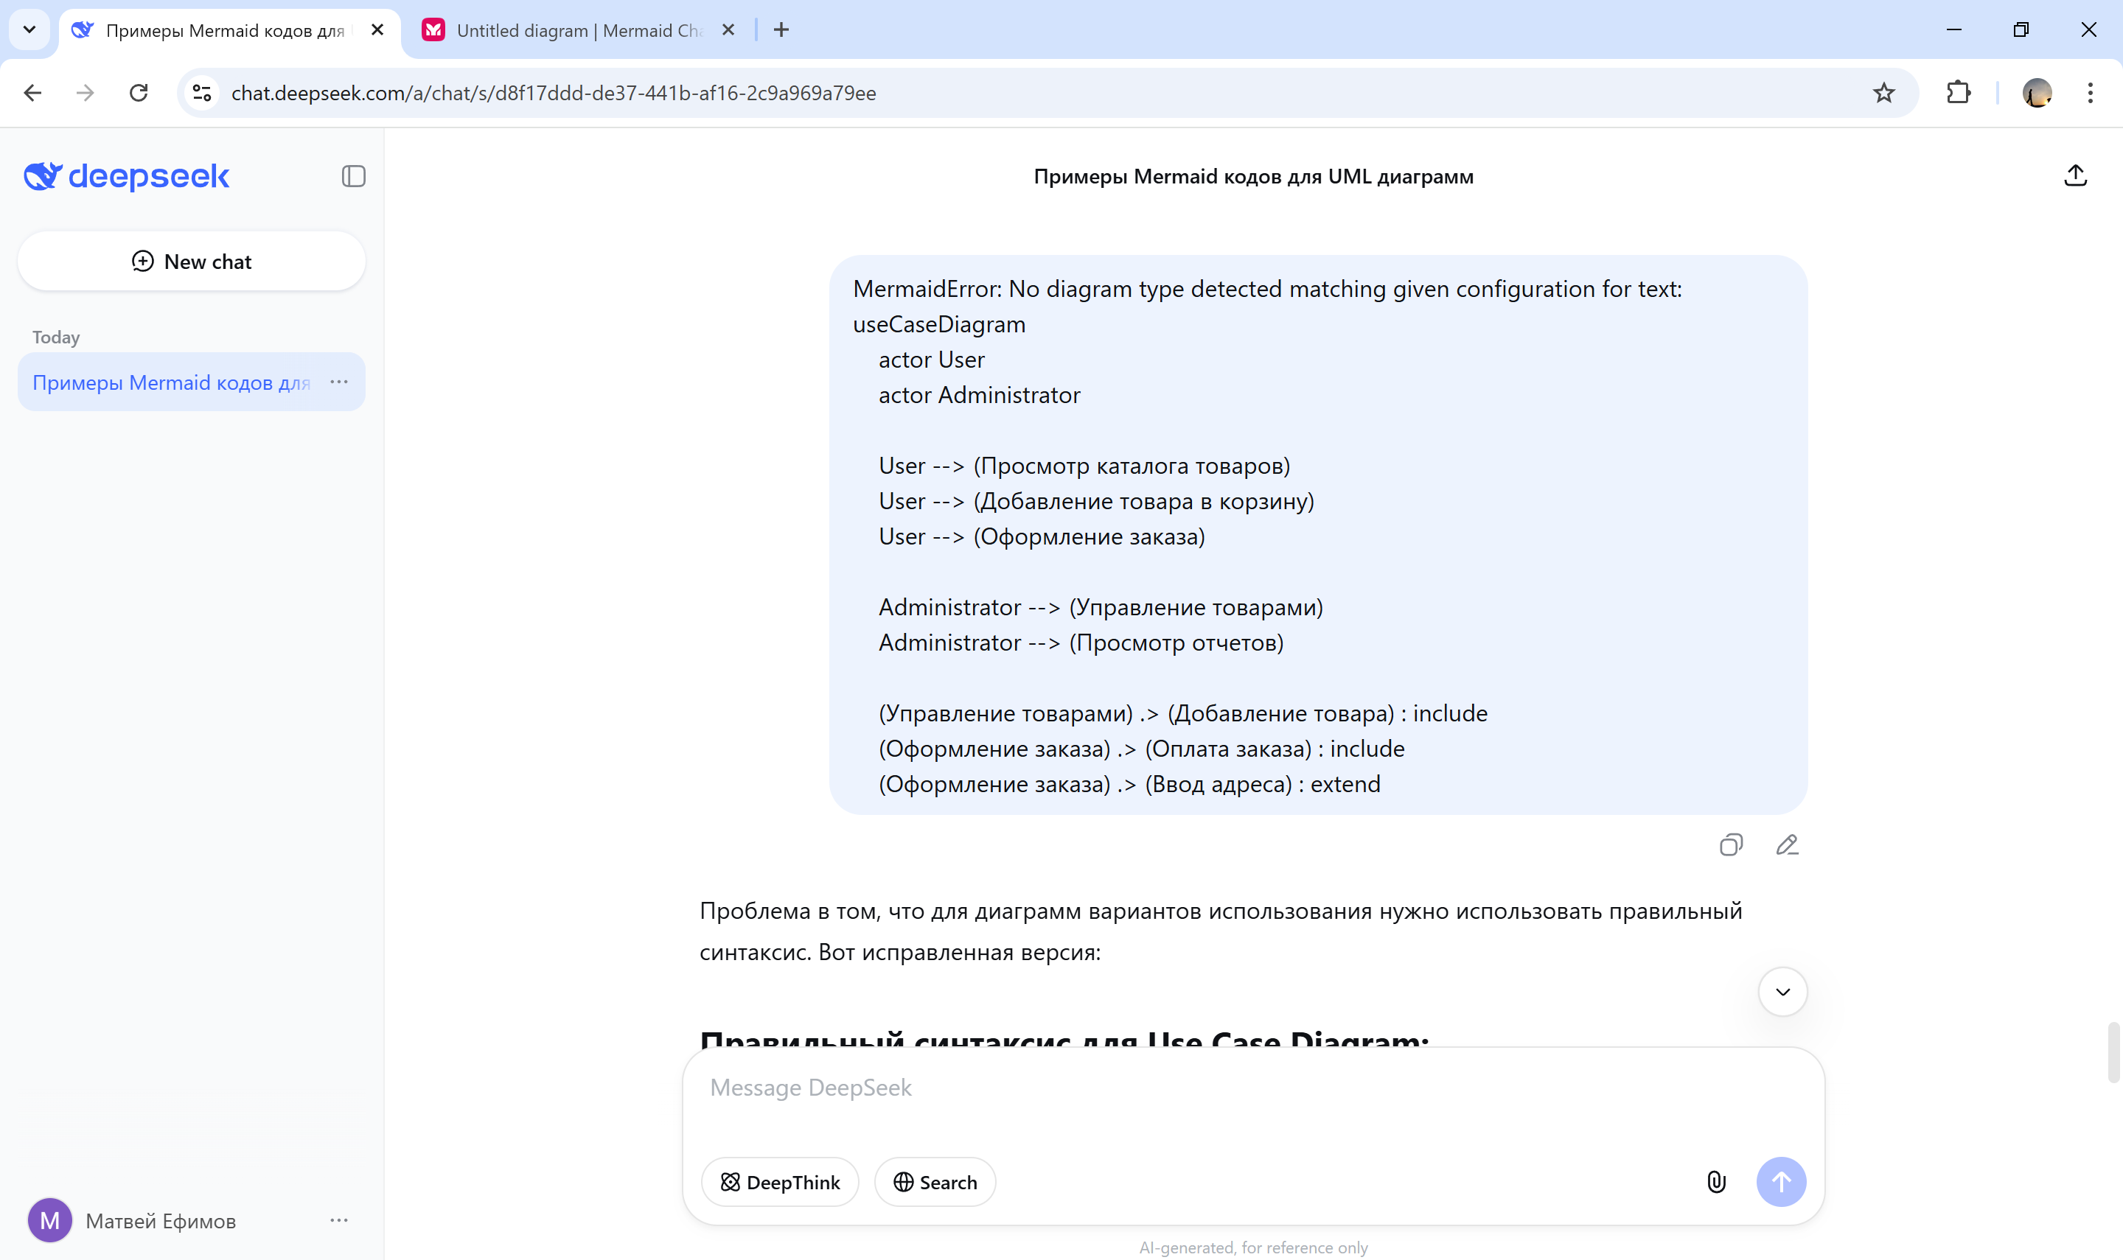

Slide 19
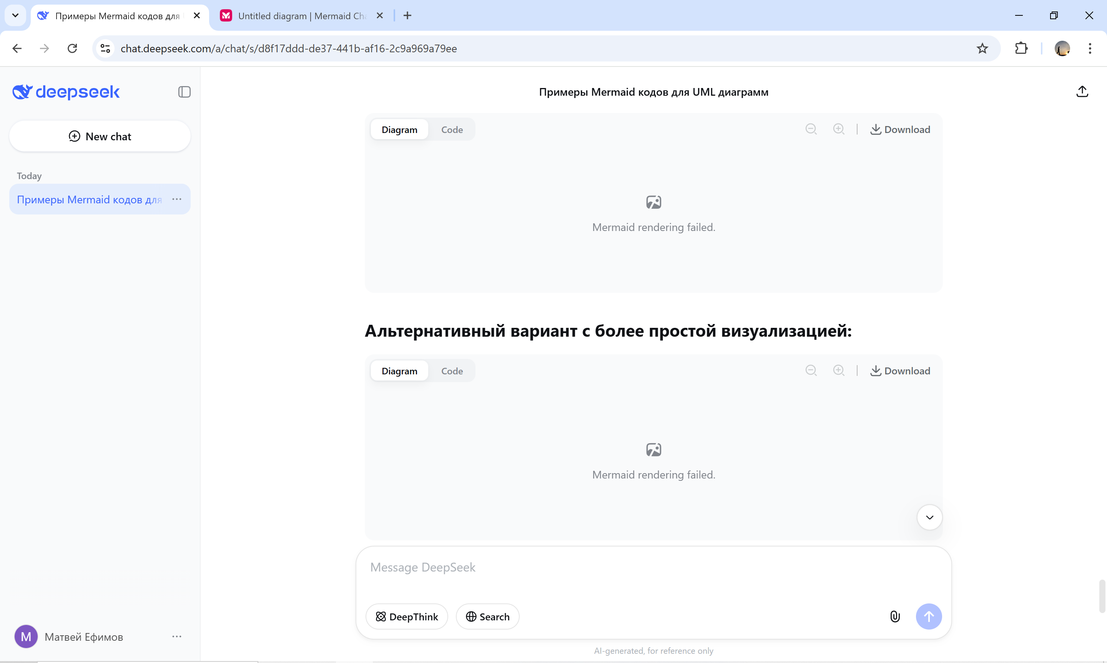

Slide 20
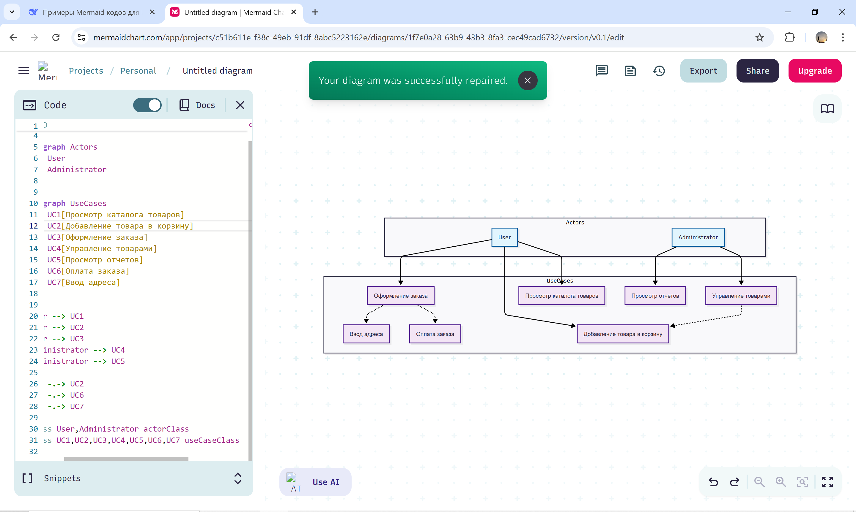

Slide 21
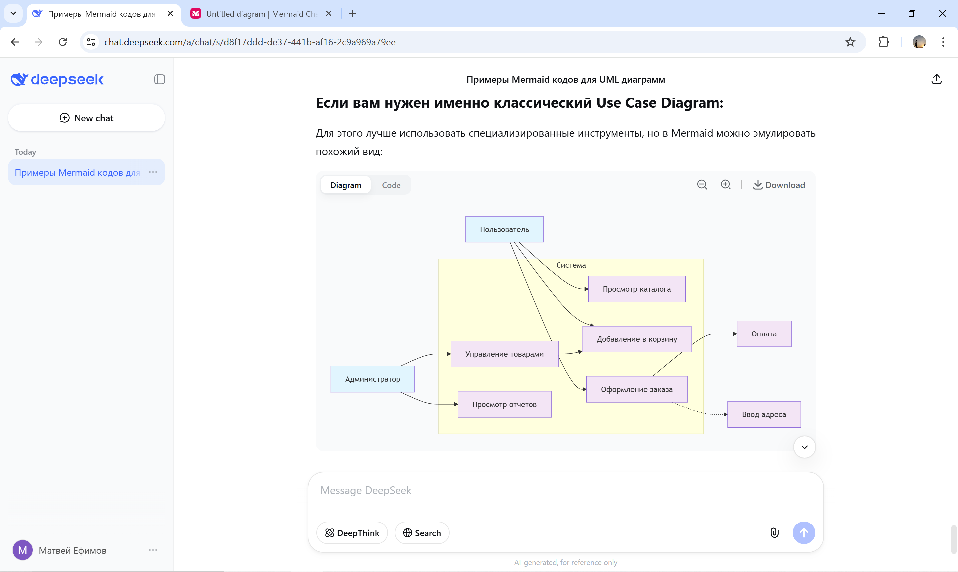

Slide 22
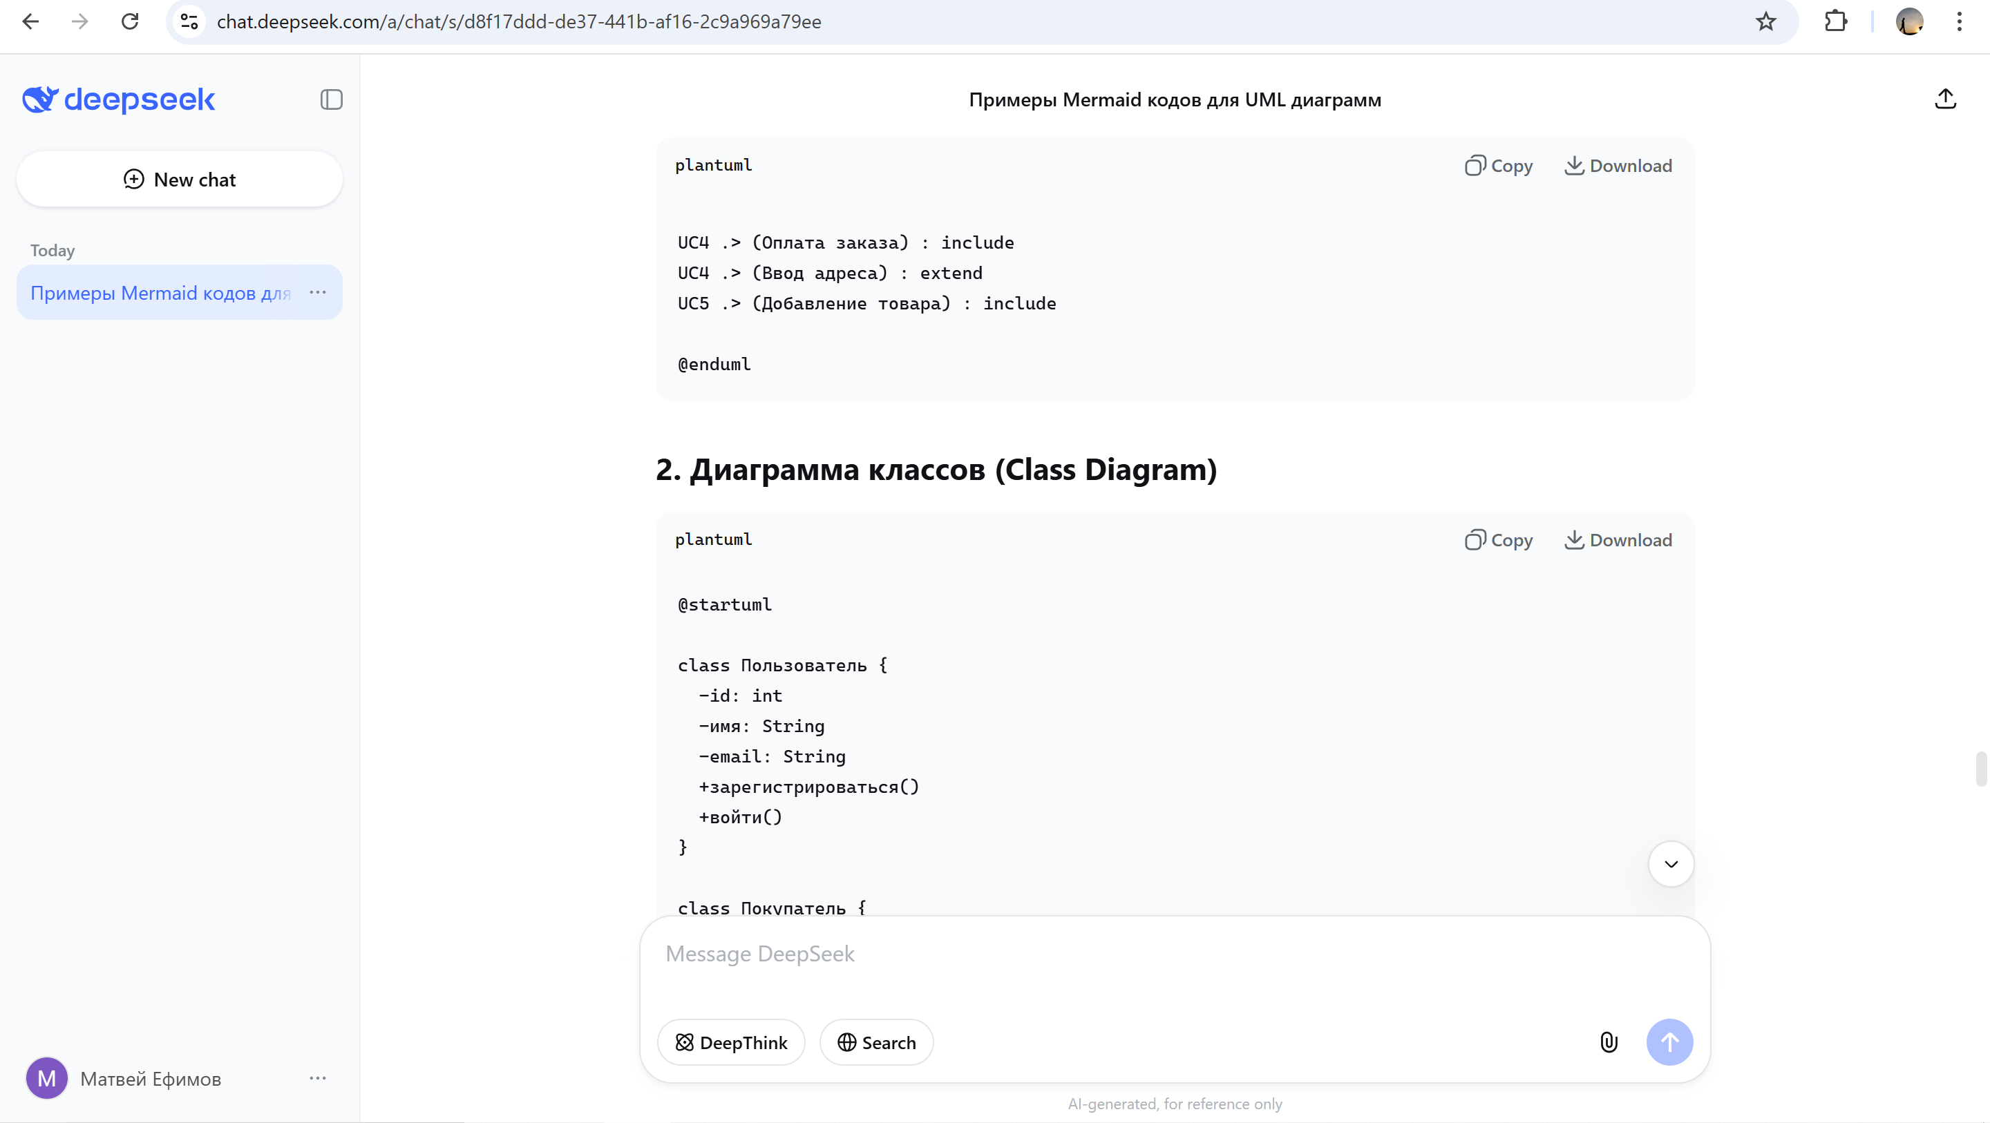

Slide 23
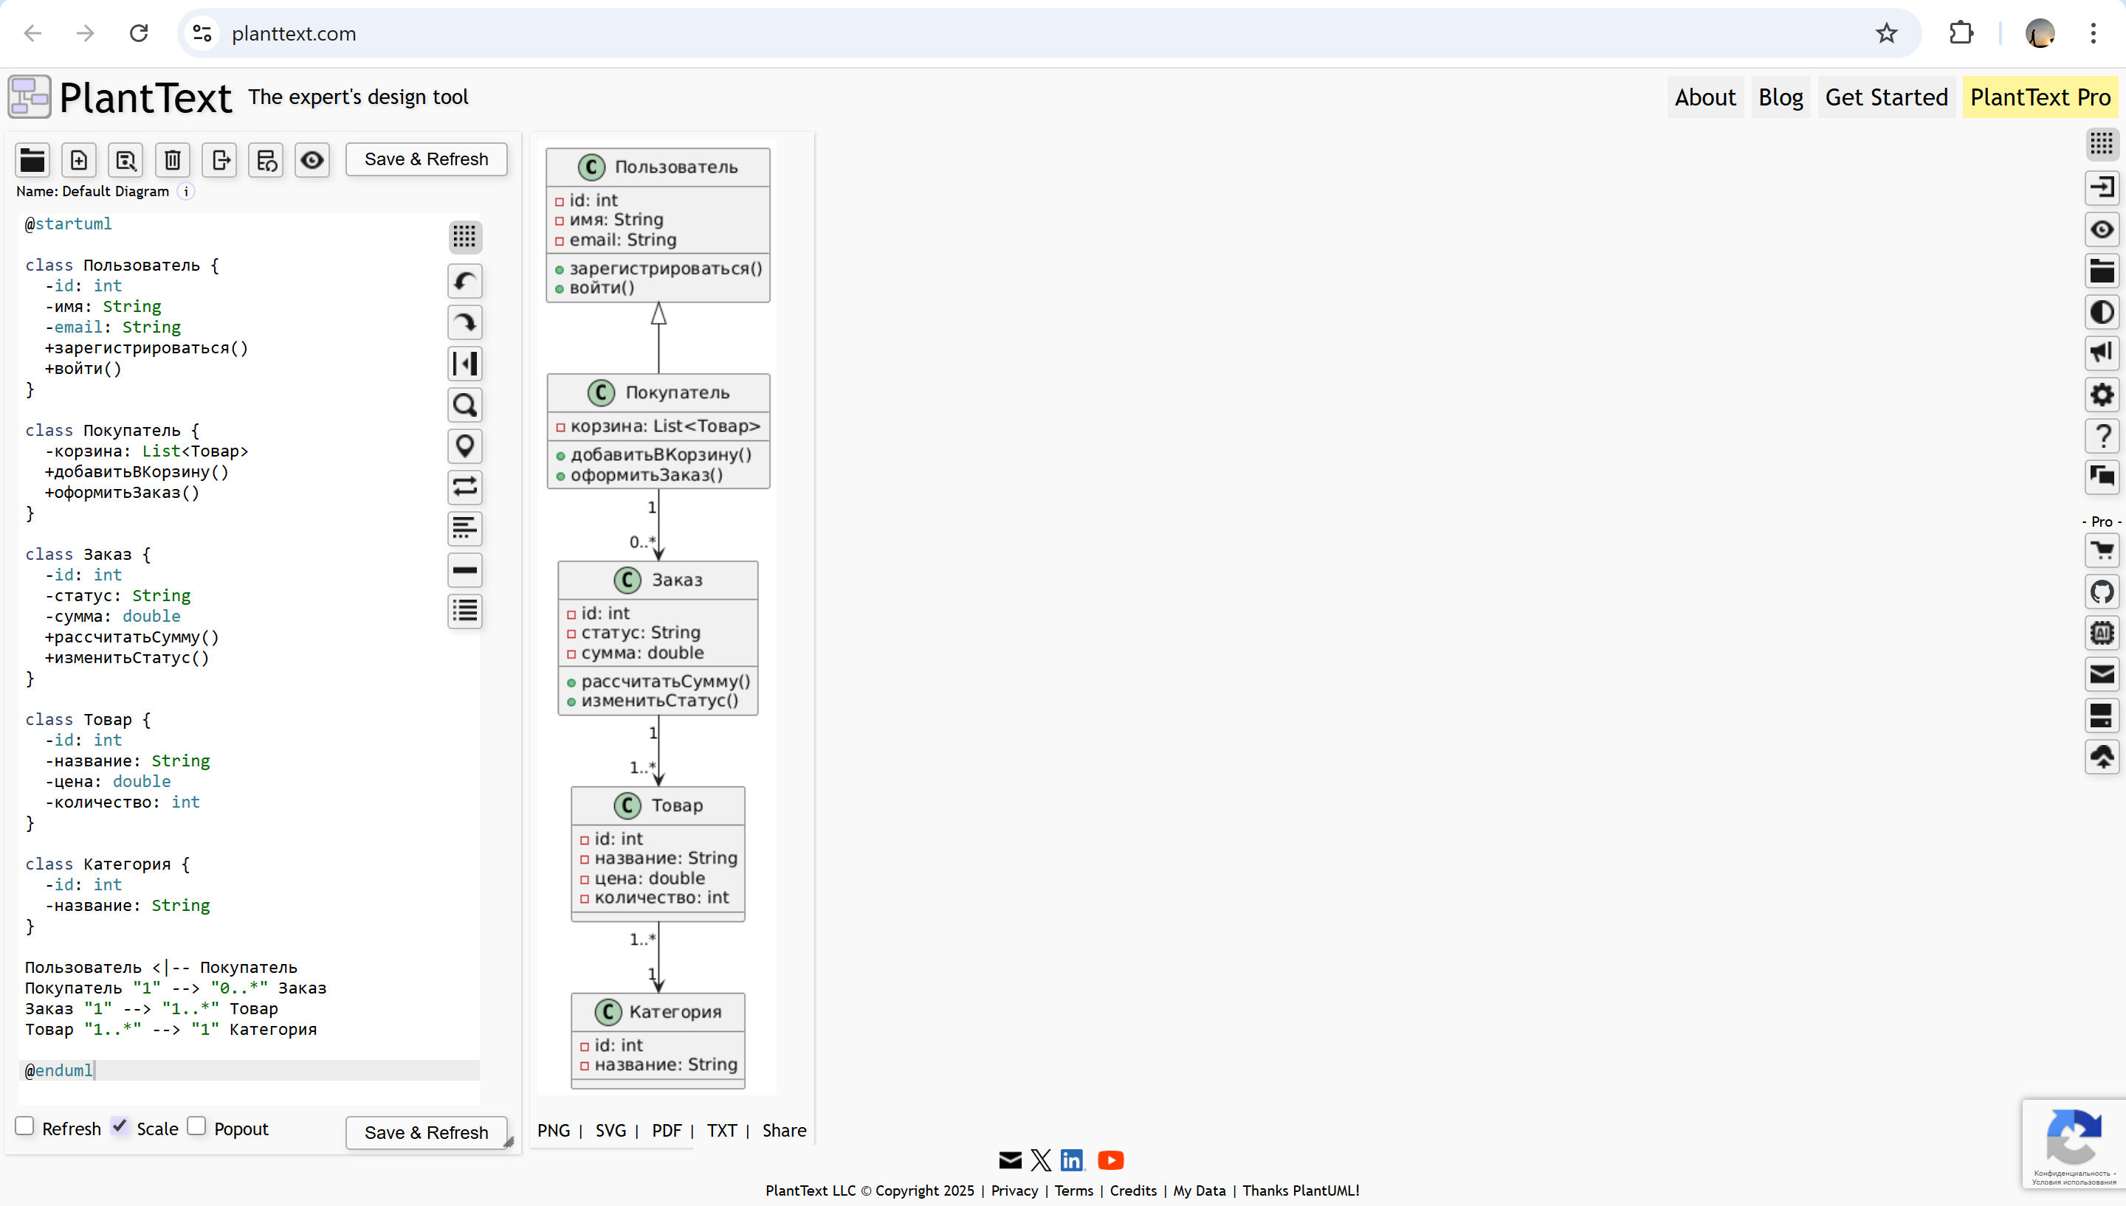

Slide 24
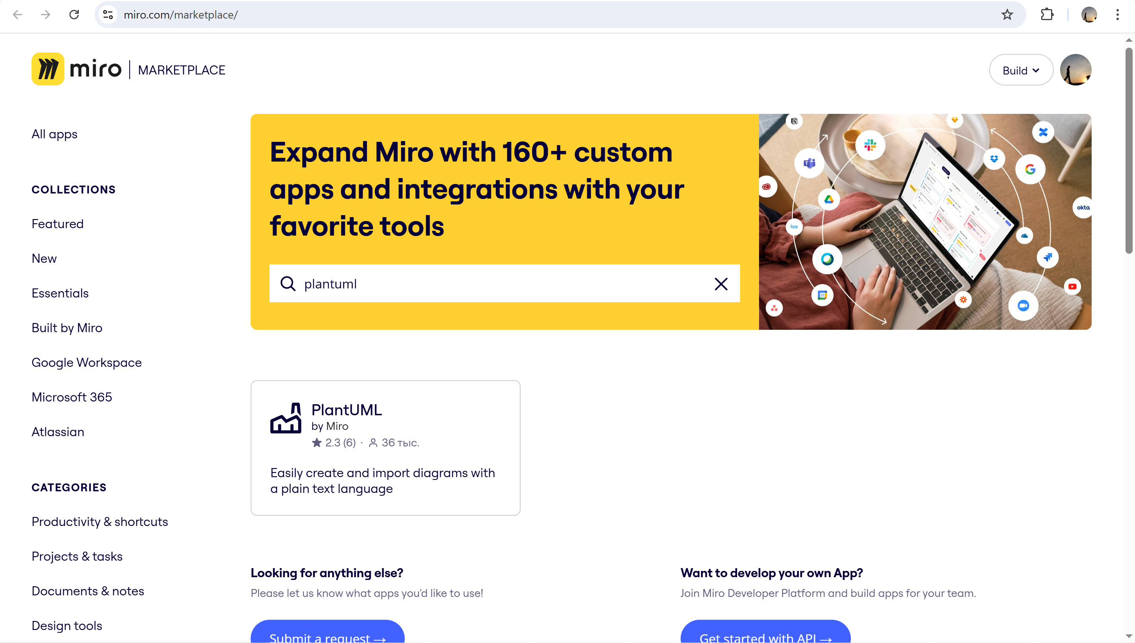

Slide 25
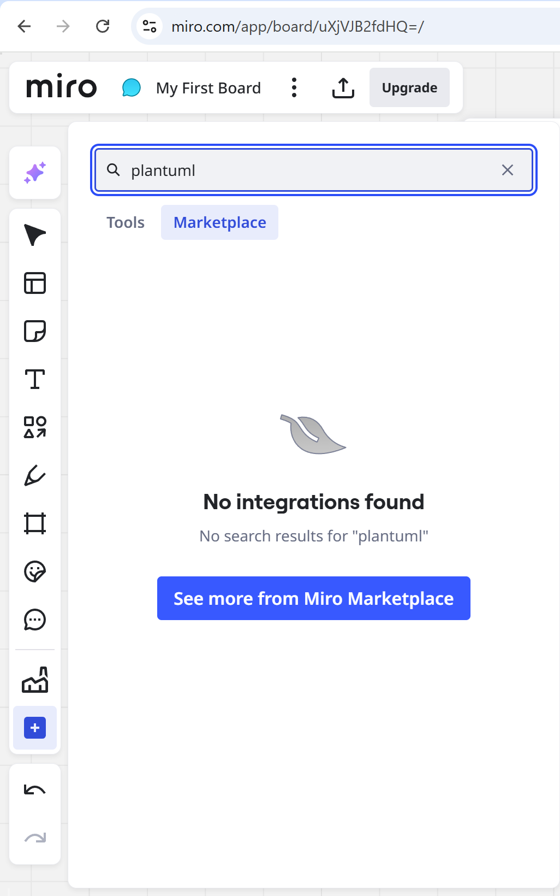
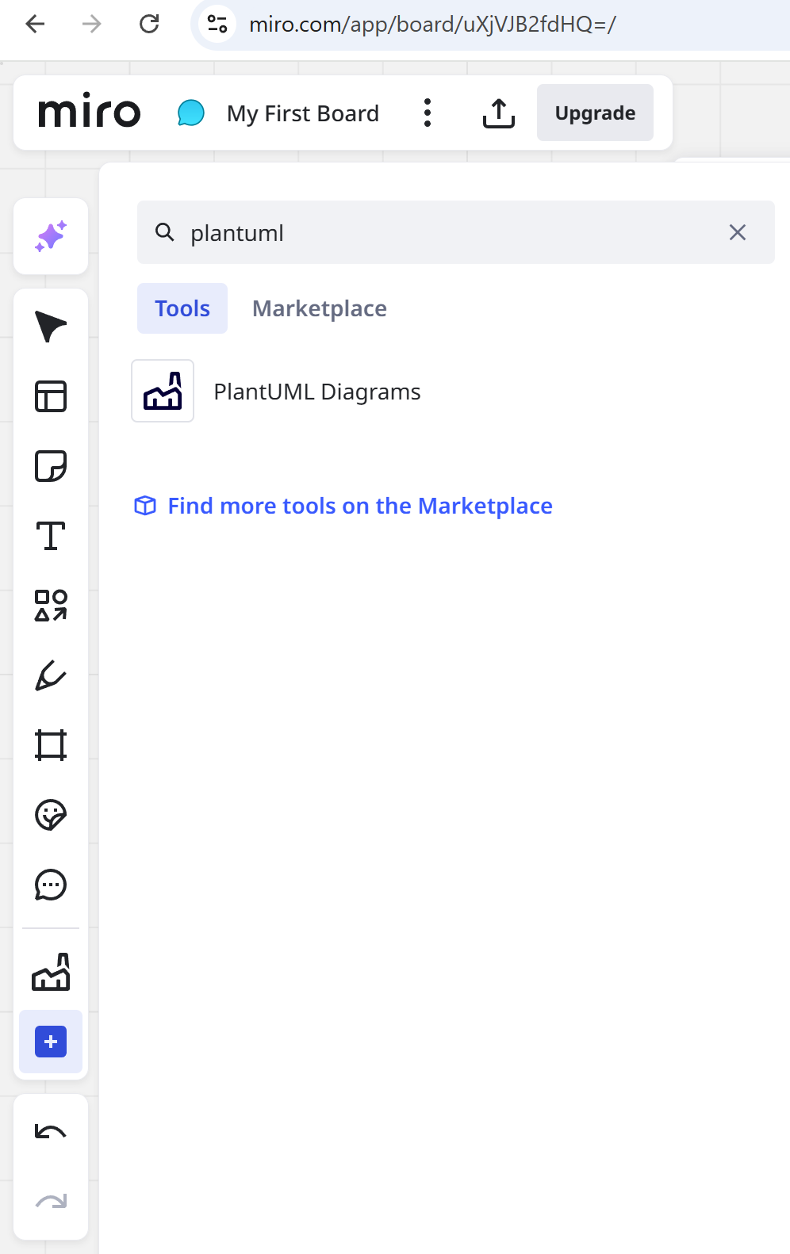

Slide 26
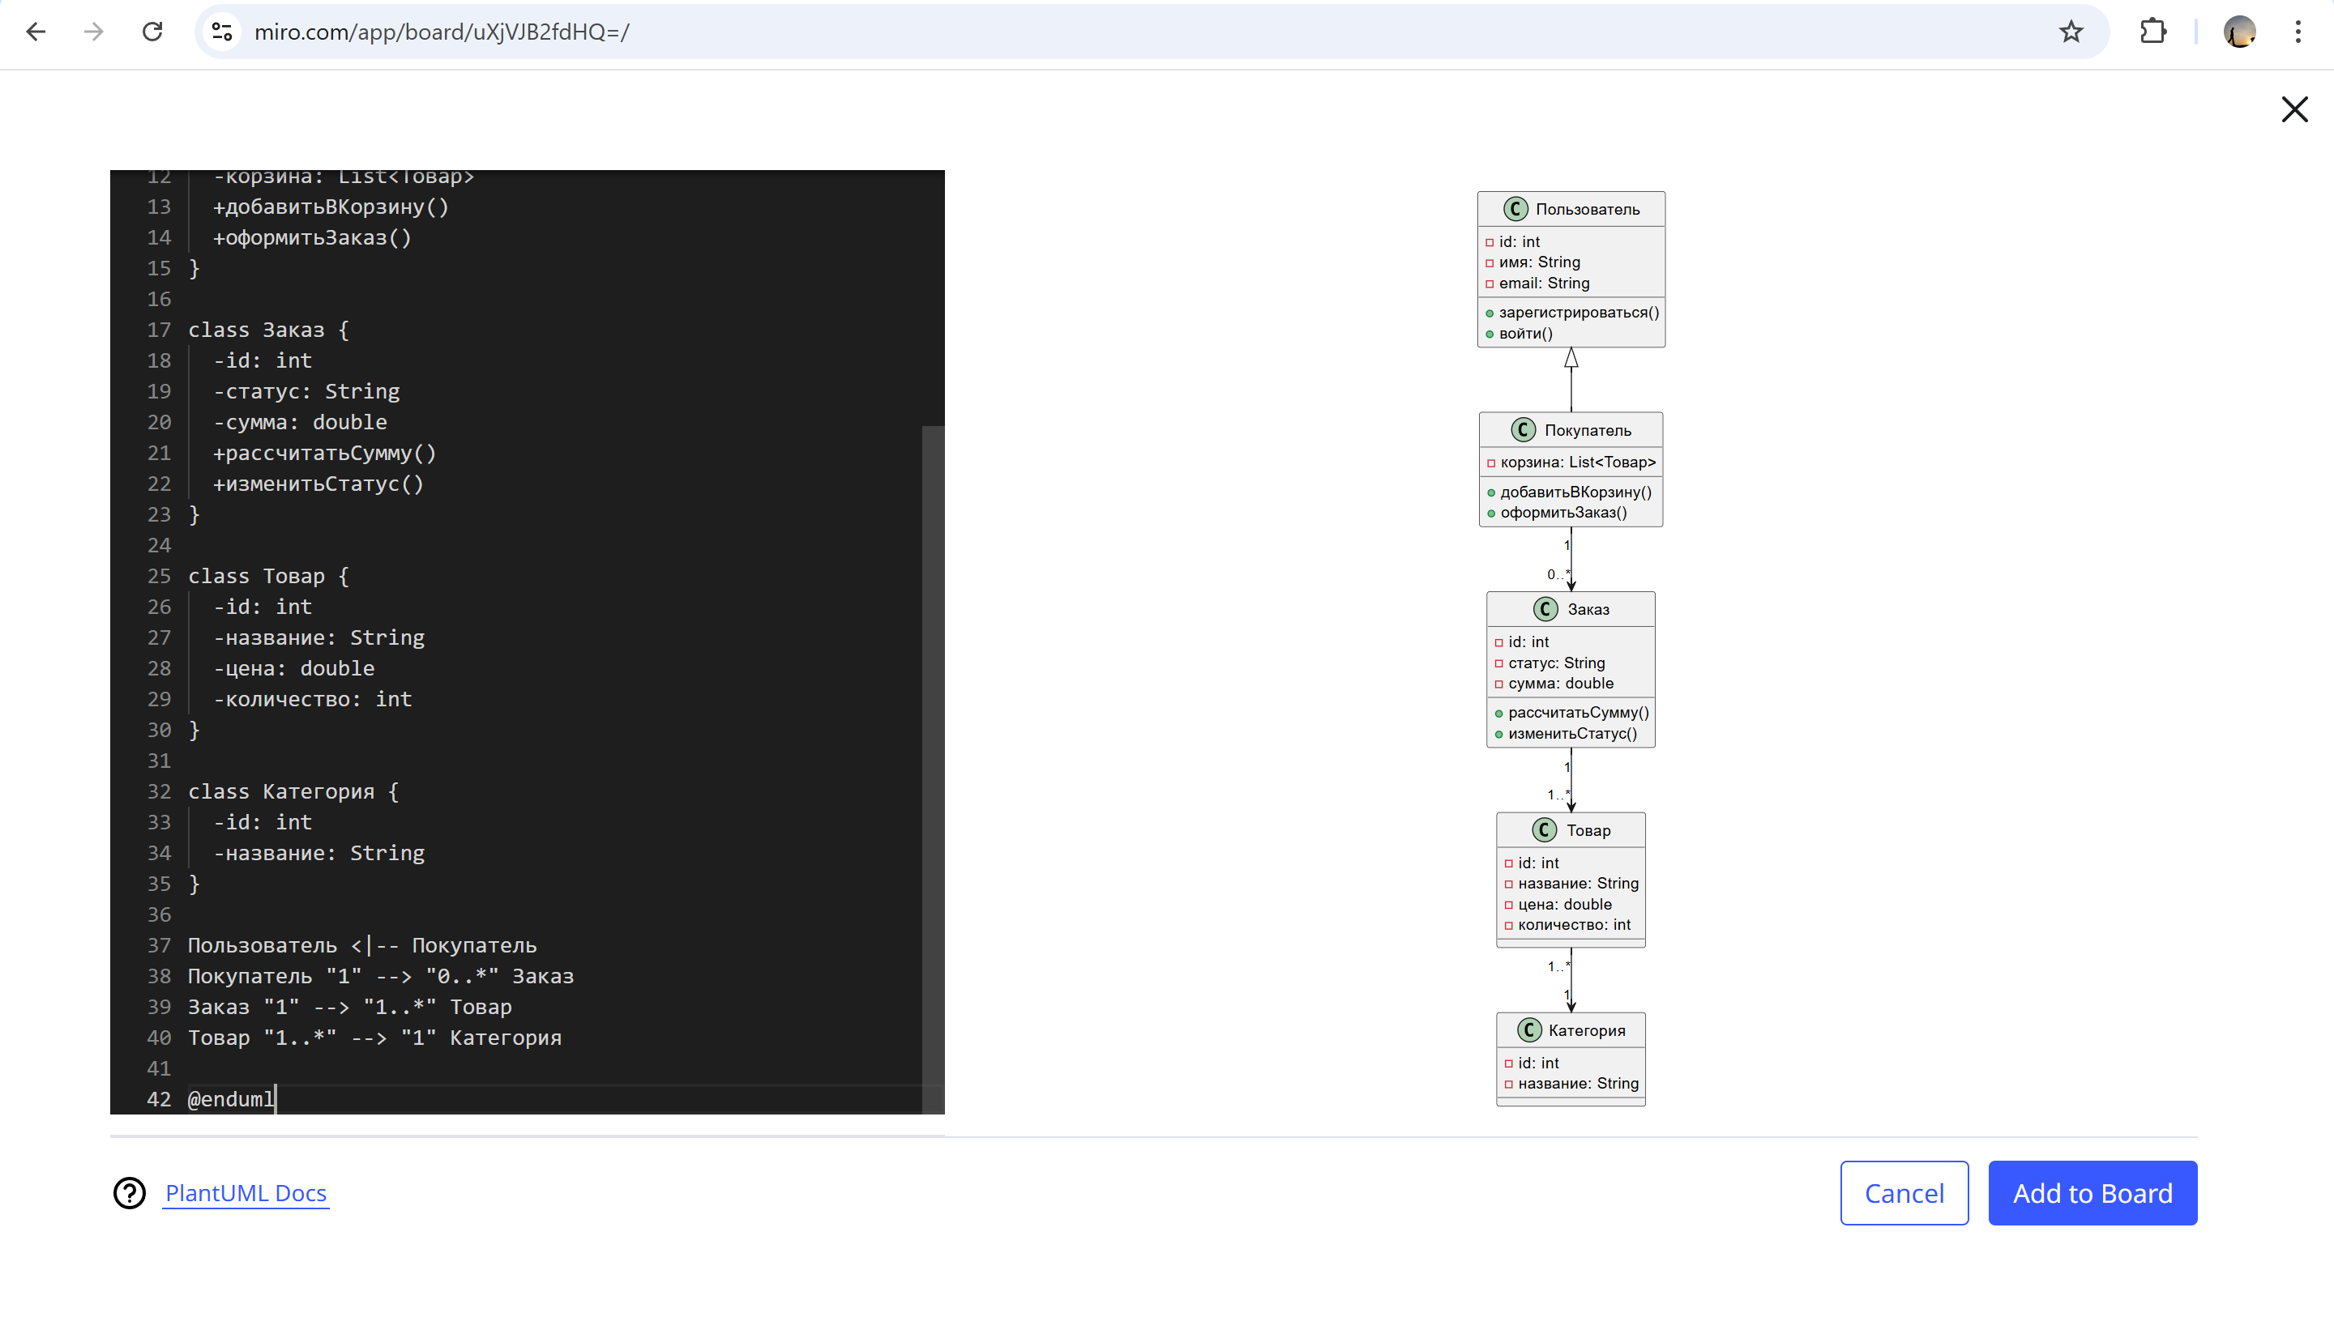

Slide 27
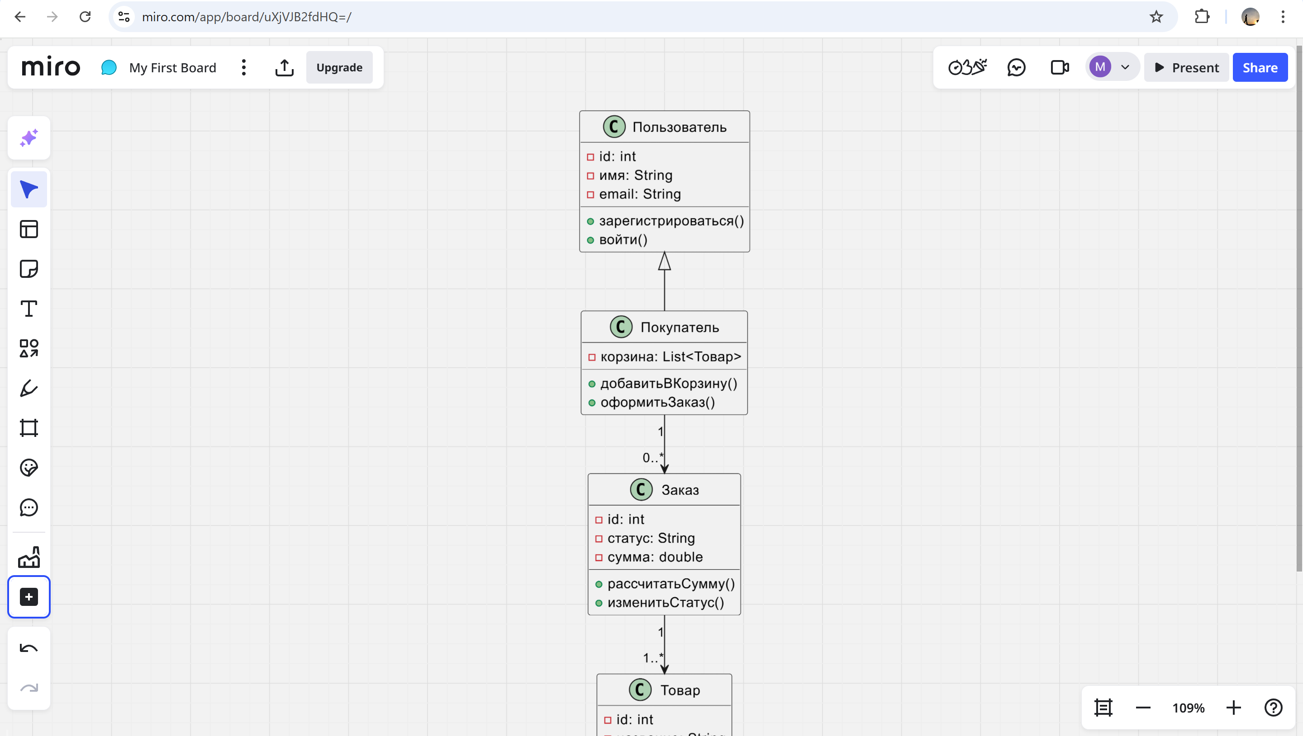

Slide 28
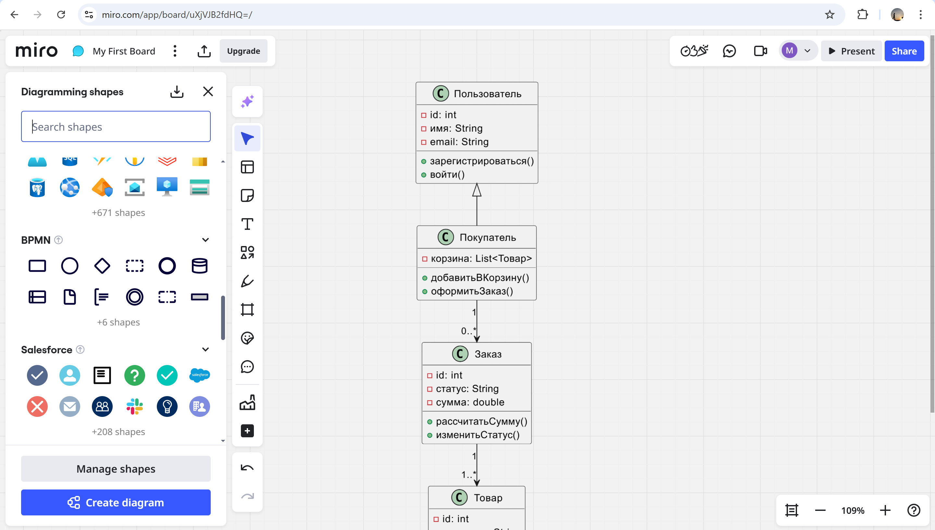

Slide 29
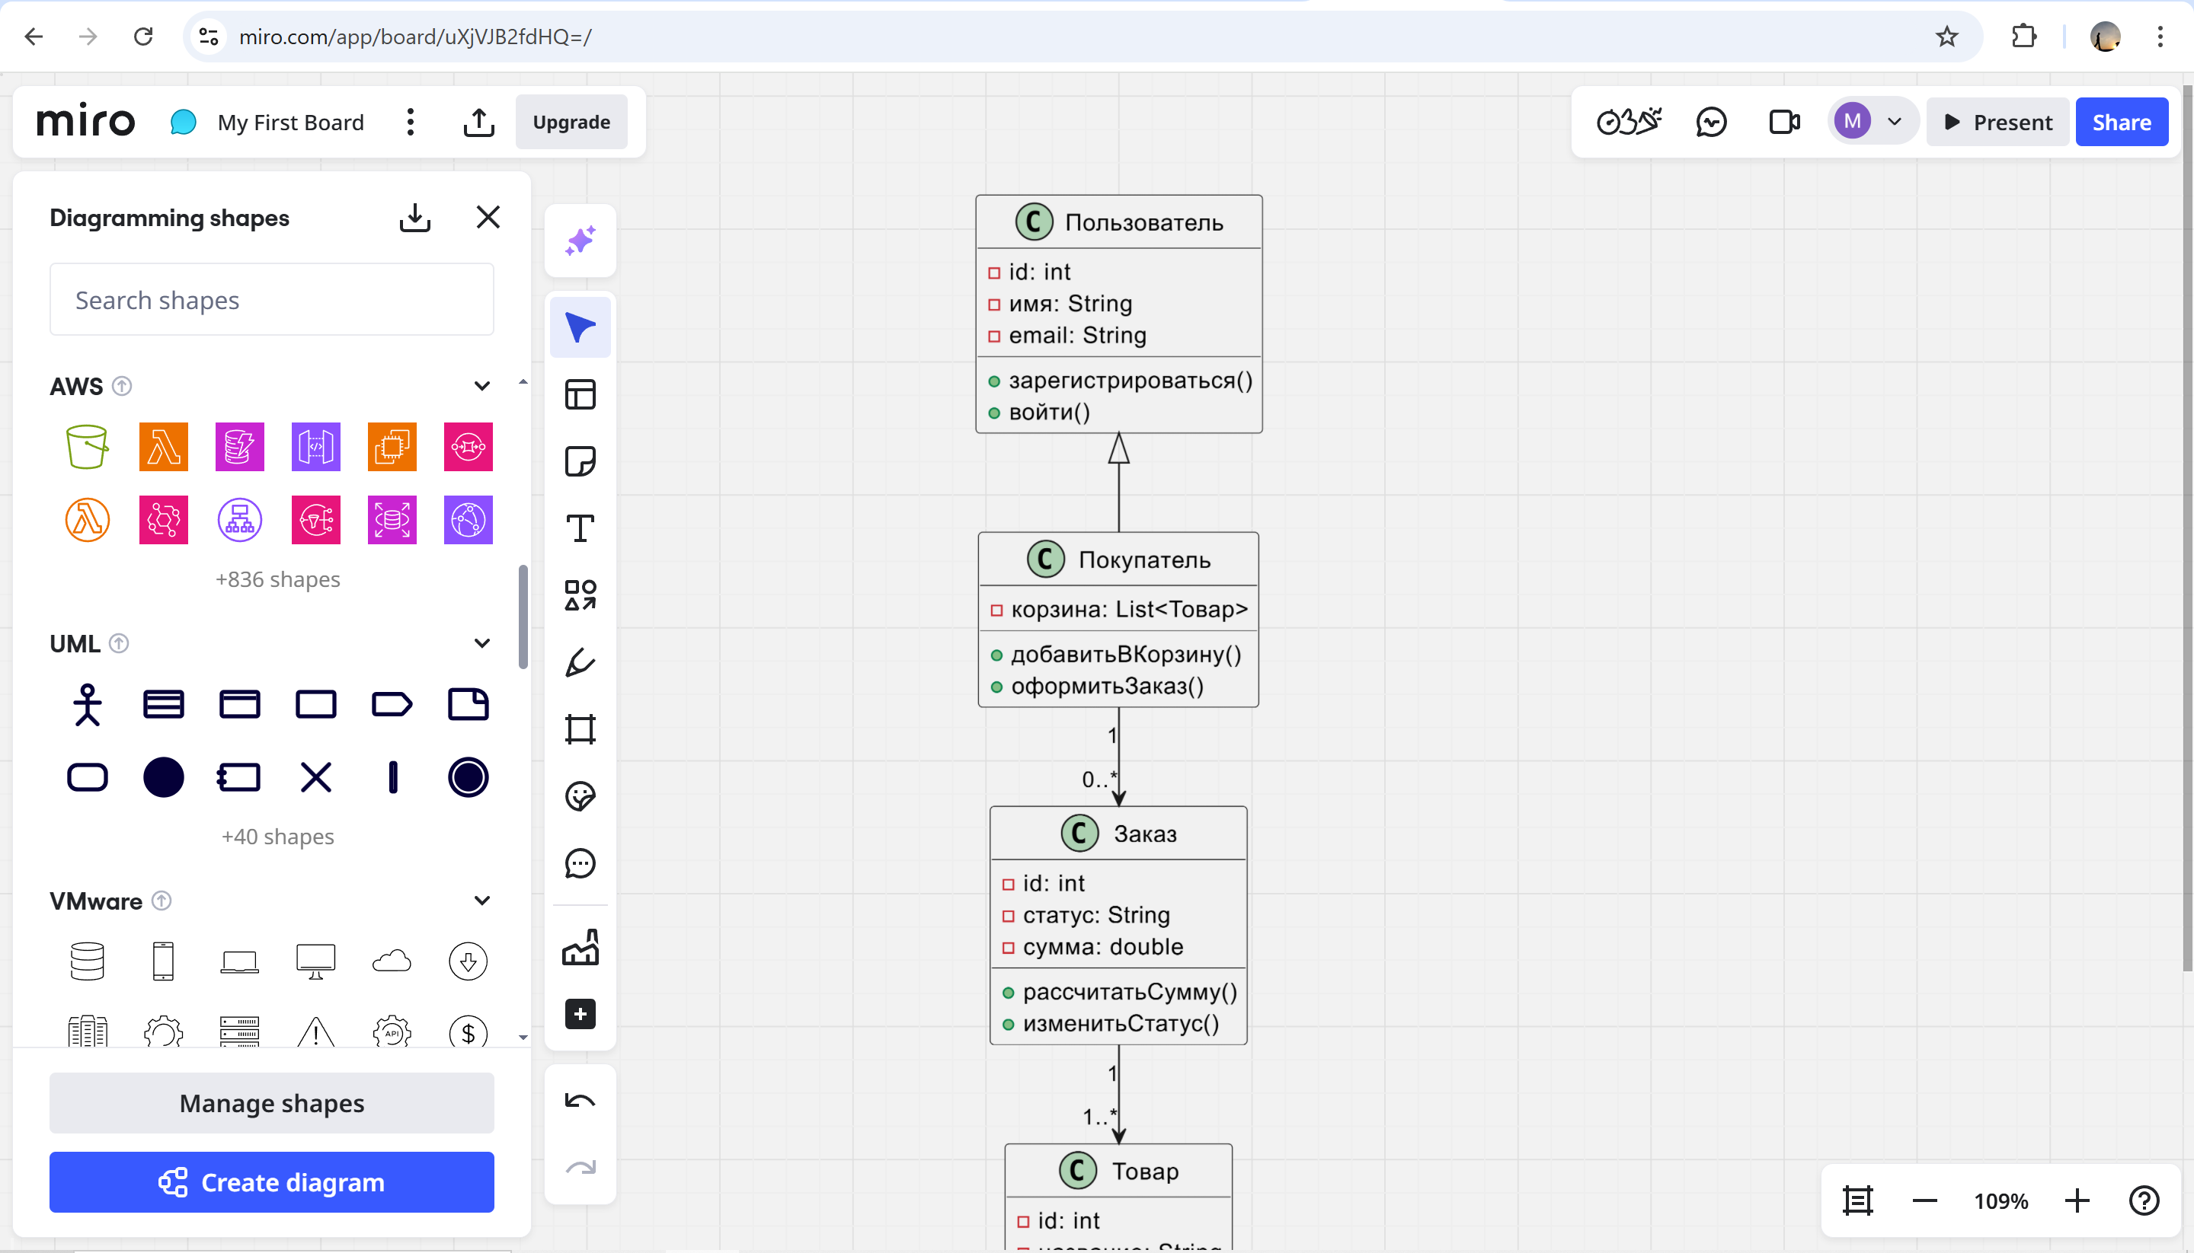

Slide 30
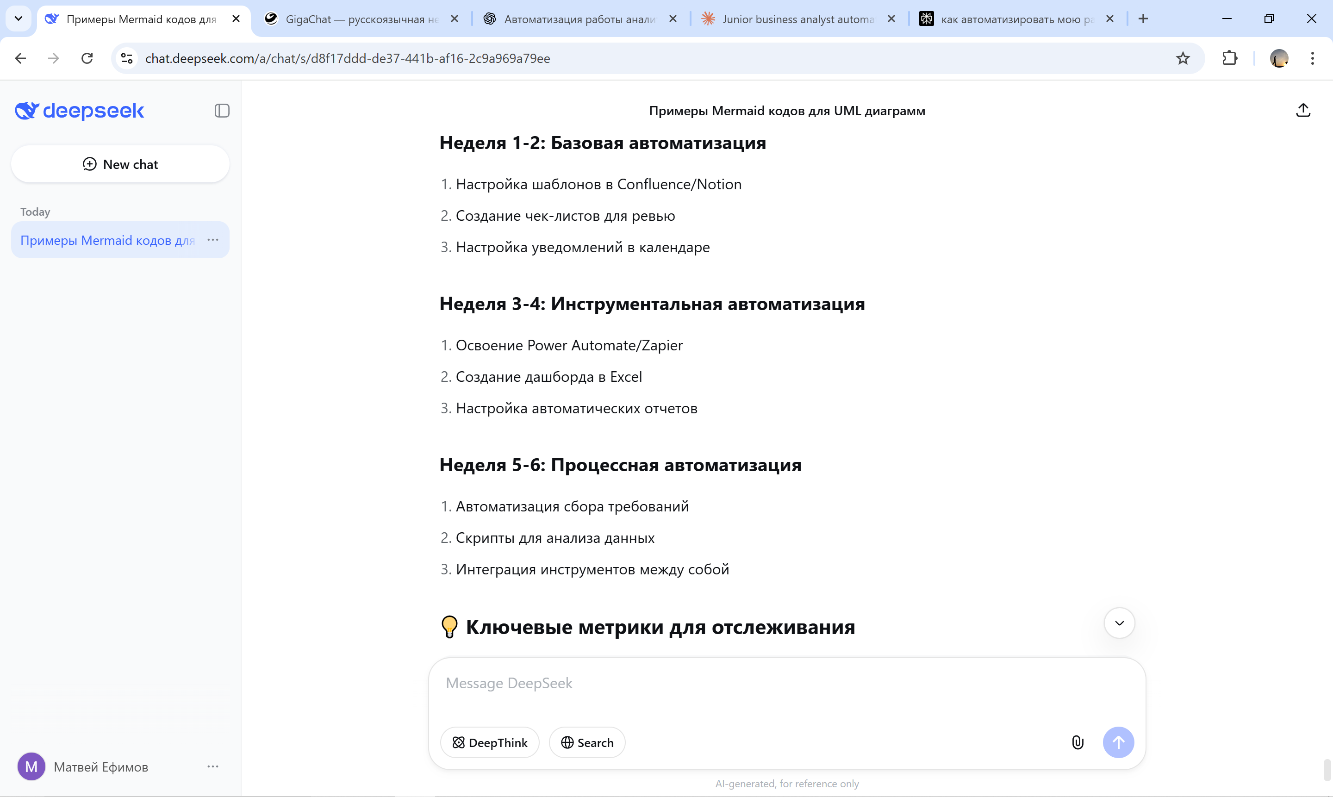

Slide 31
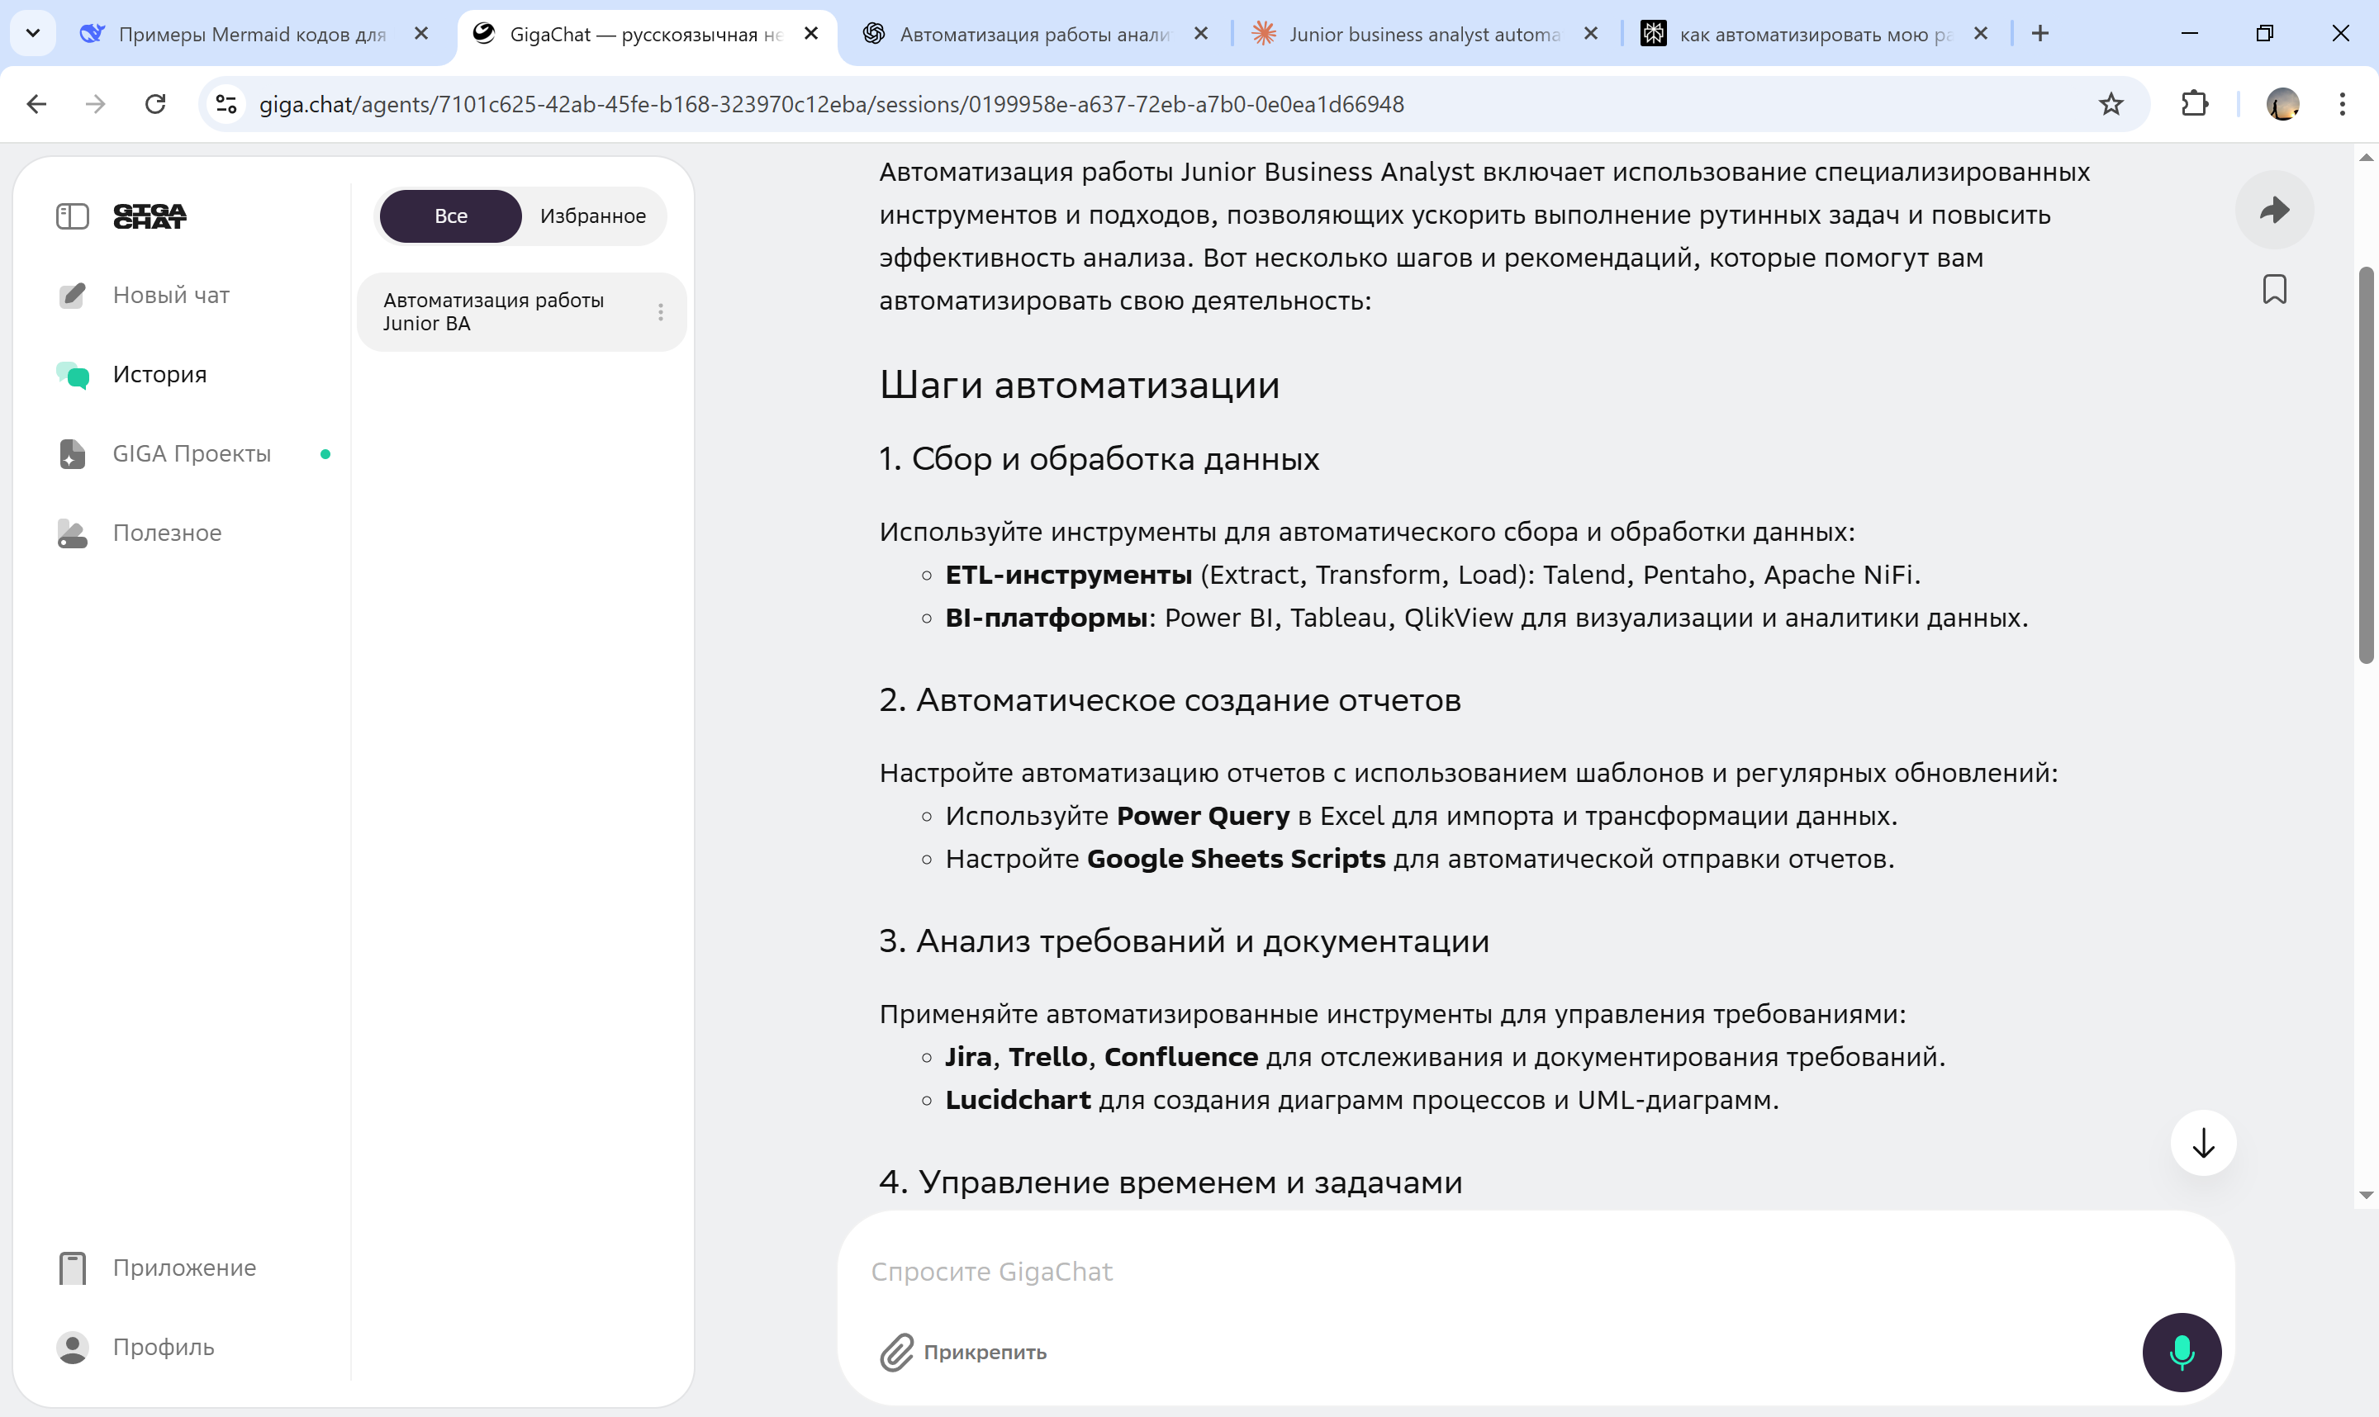

Slide 32
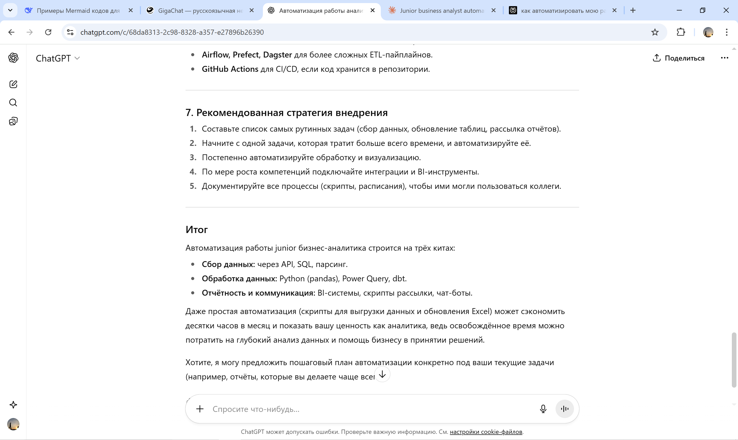

Slide 33
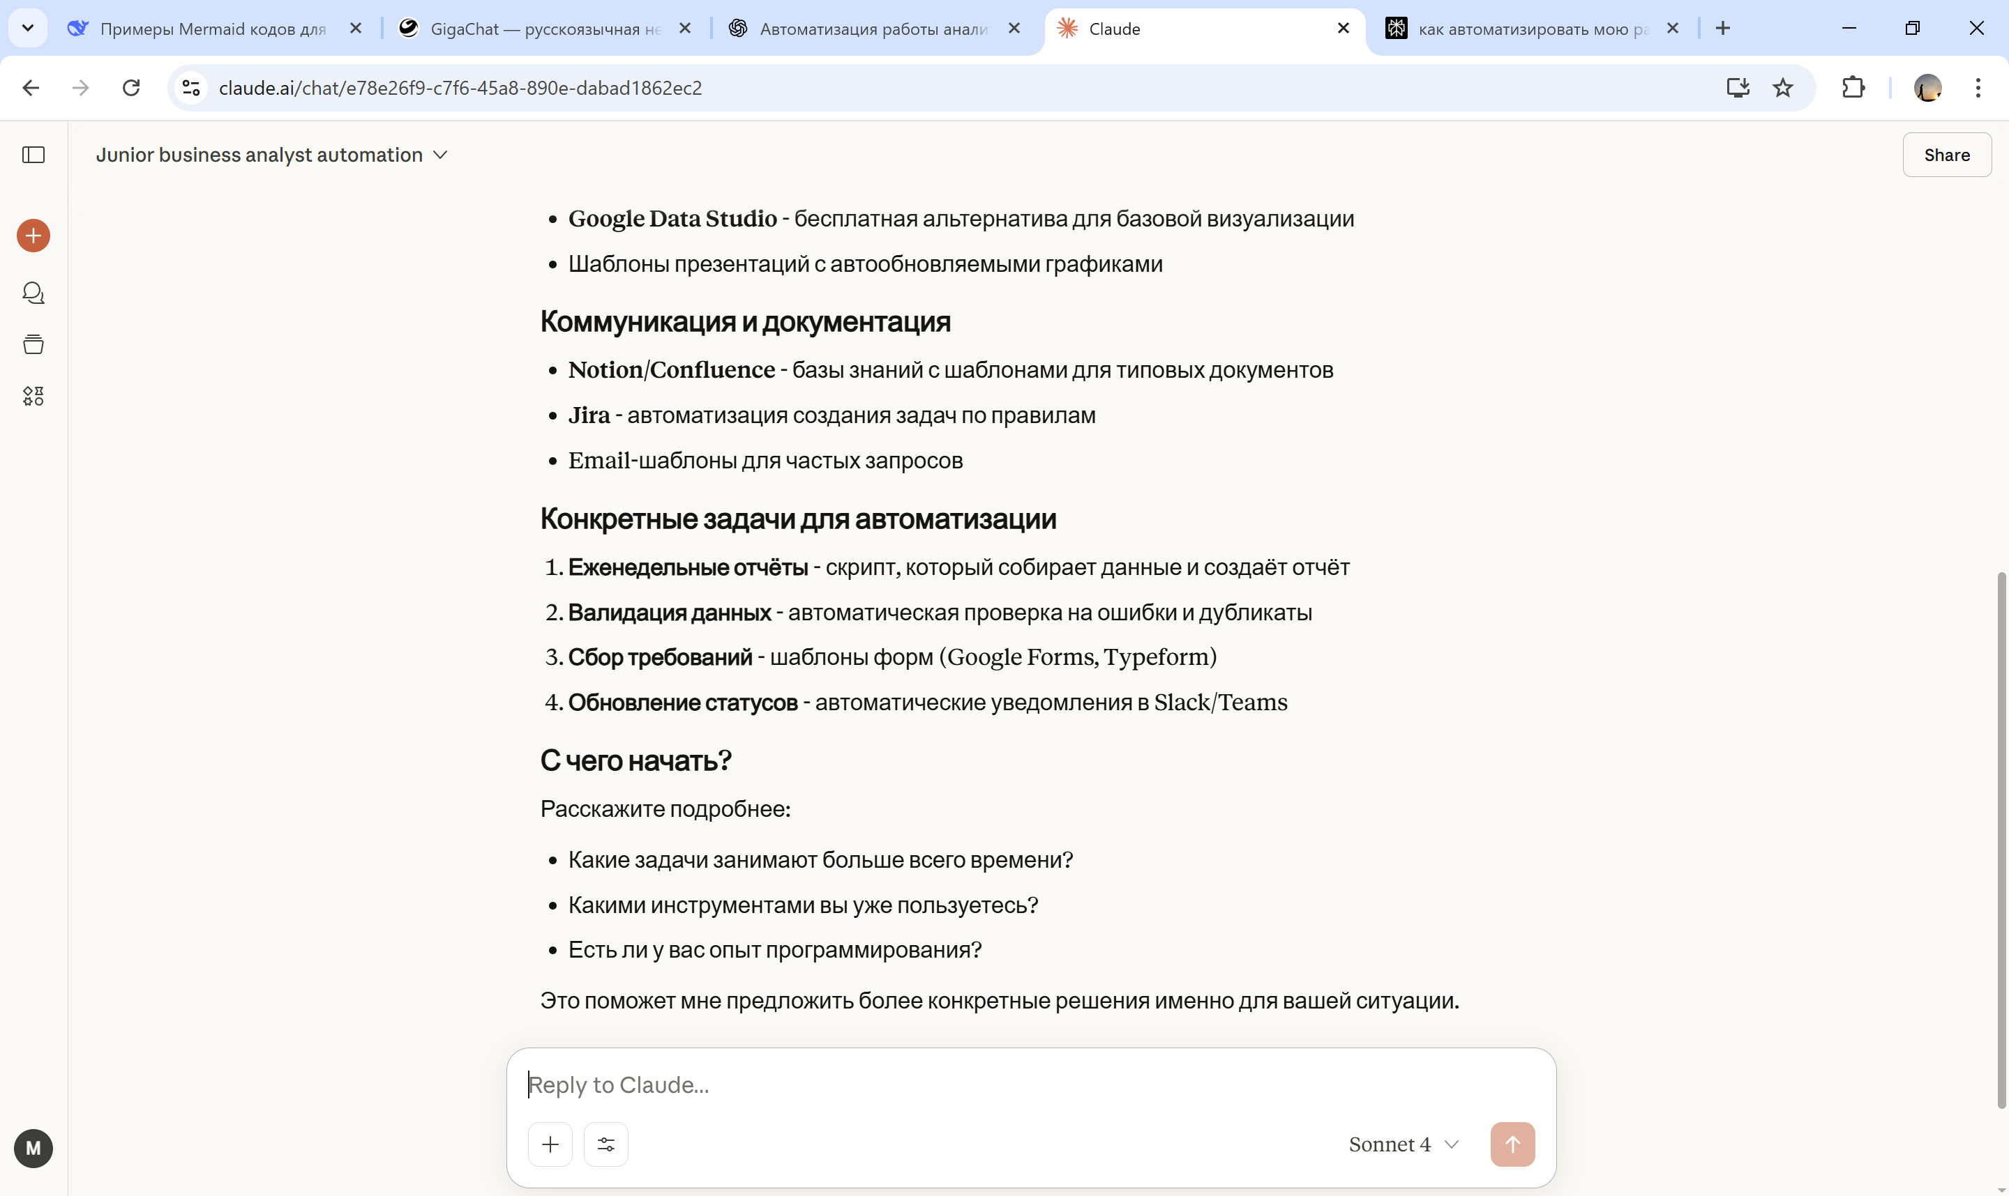

Slide 34
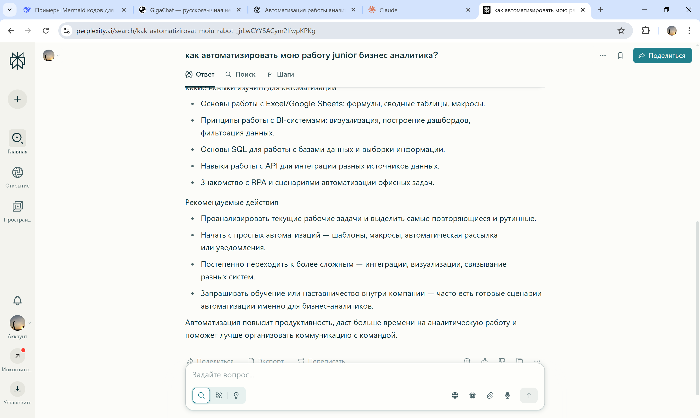

Slide 35
Востребованные инструменты на рынке труда
Полезные инструменты и приложения
Блок 2 – 4 шт. для баз данных
Notes:
https://code.visualstudio.com/download
shd101wyy.markdown-preview-enhanced
Codeium.codeium
https://gigacode.ru/
https://chat.deepseek.com/share/1502l8kp2k699elj7m
mermaidchart.com
https://www.planttext.com/
https://miro.com/marketplace/
https://giga.chat/link/gcsODkaUXb
https://claude.ai/share/84e1e008-a859-4526-9950-672424038341
https://chatgpt.com/share/68da83aa-5478-800d-b949-8fd1a6330282
https://www.perplexity.ai/search/kak-avtomatizirovat-moiu-rabot-_jrLwCYYSACym2lfwpKPKg#0

Slide 36
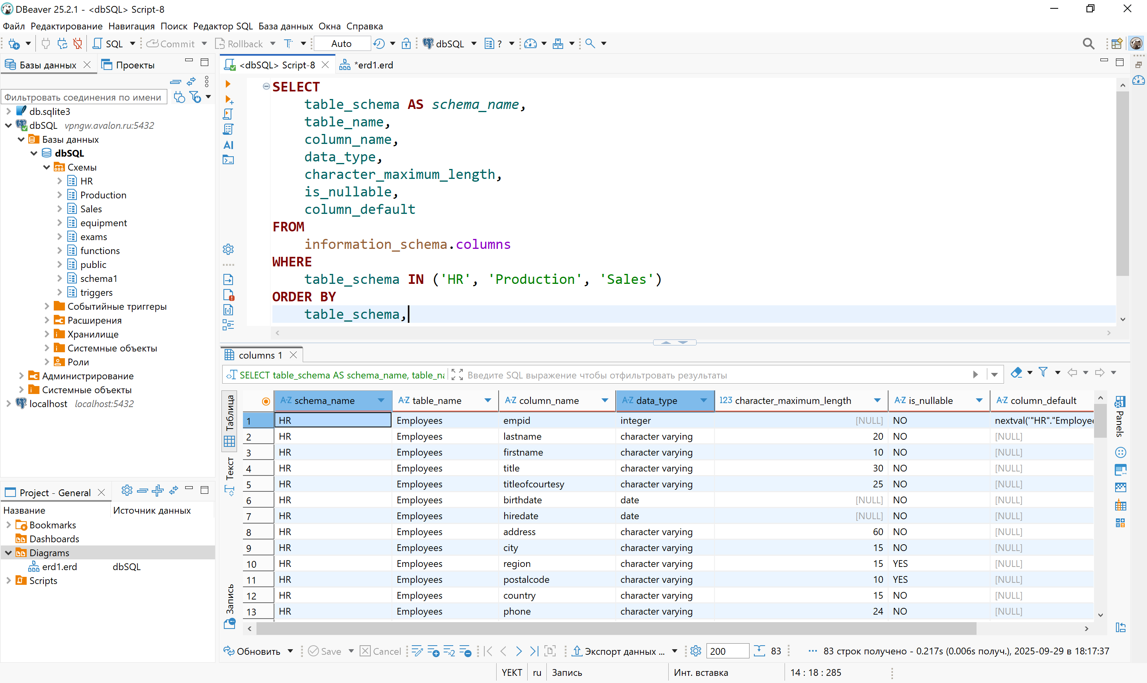

Slide 37
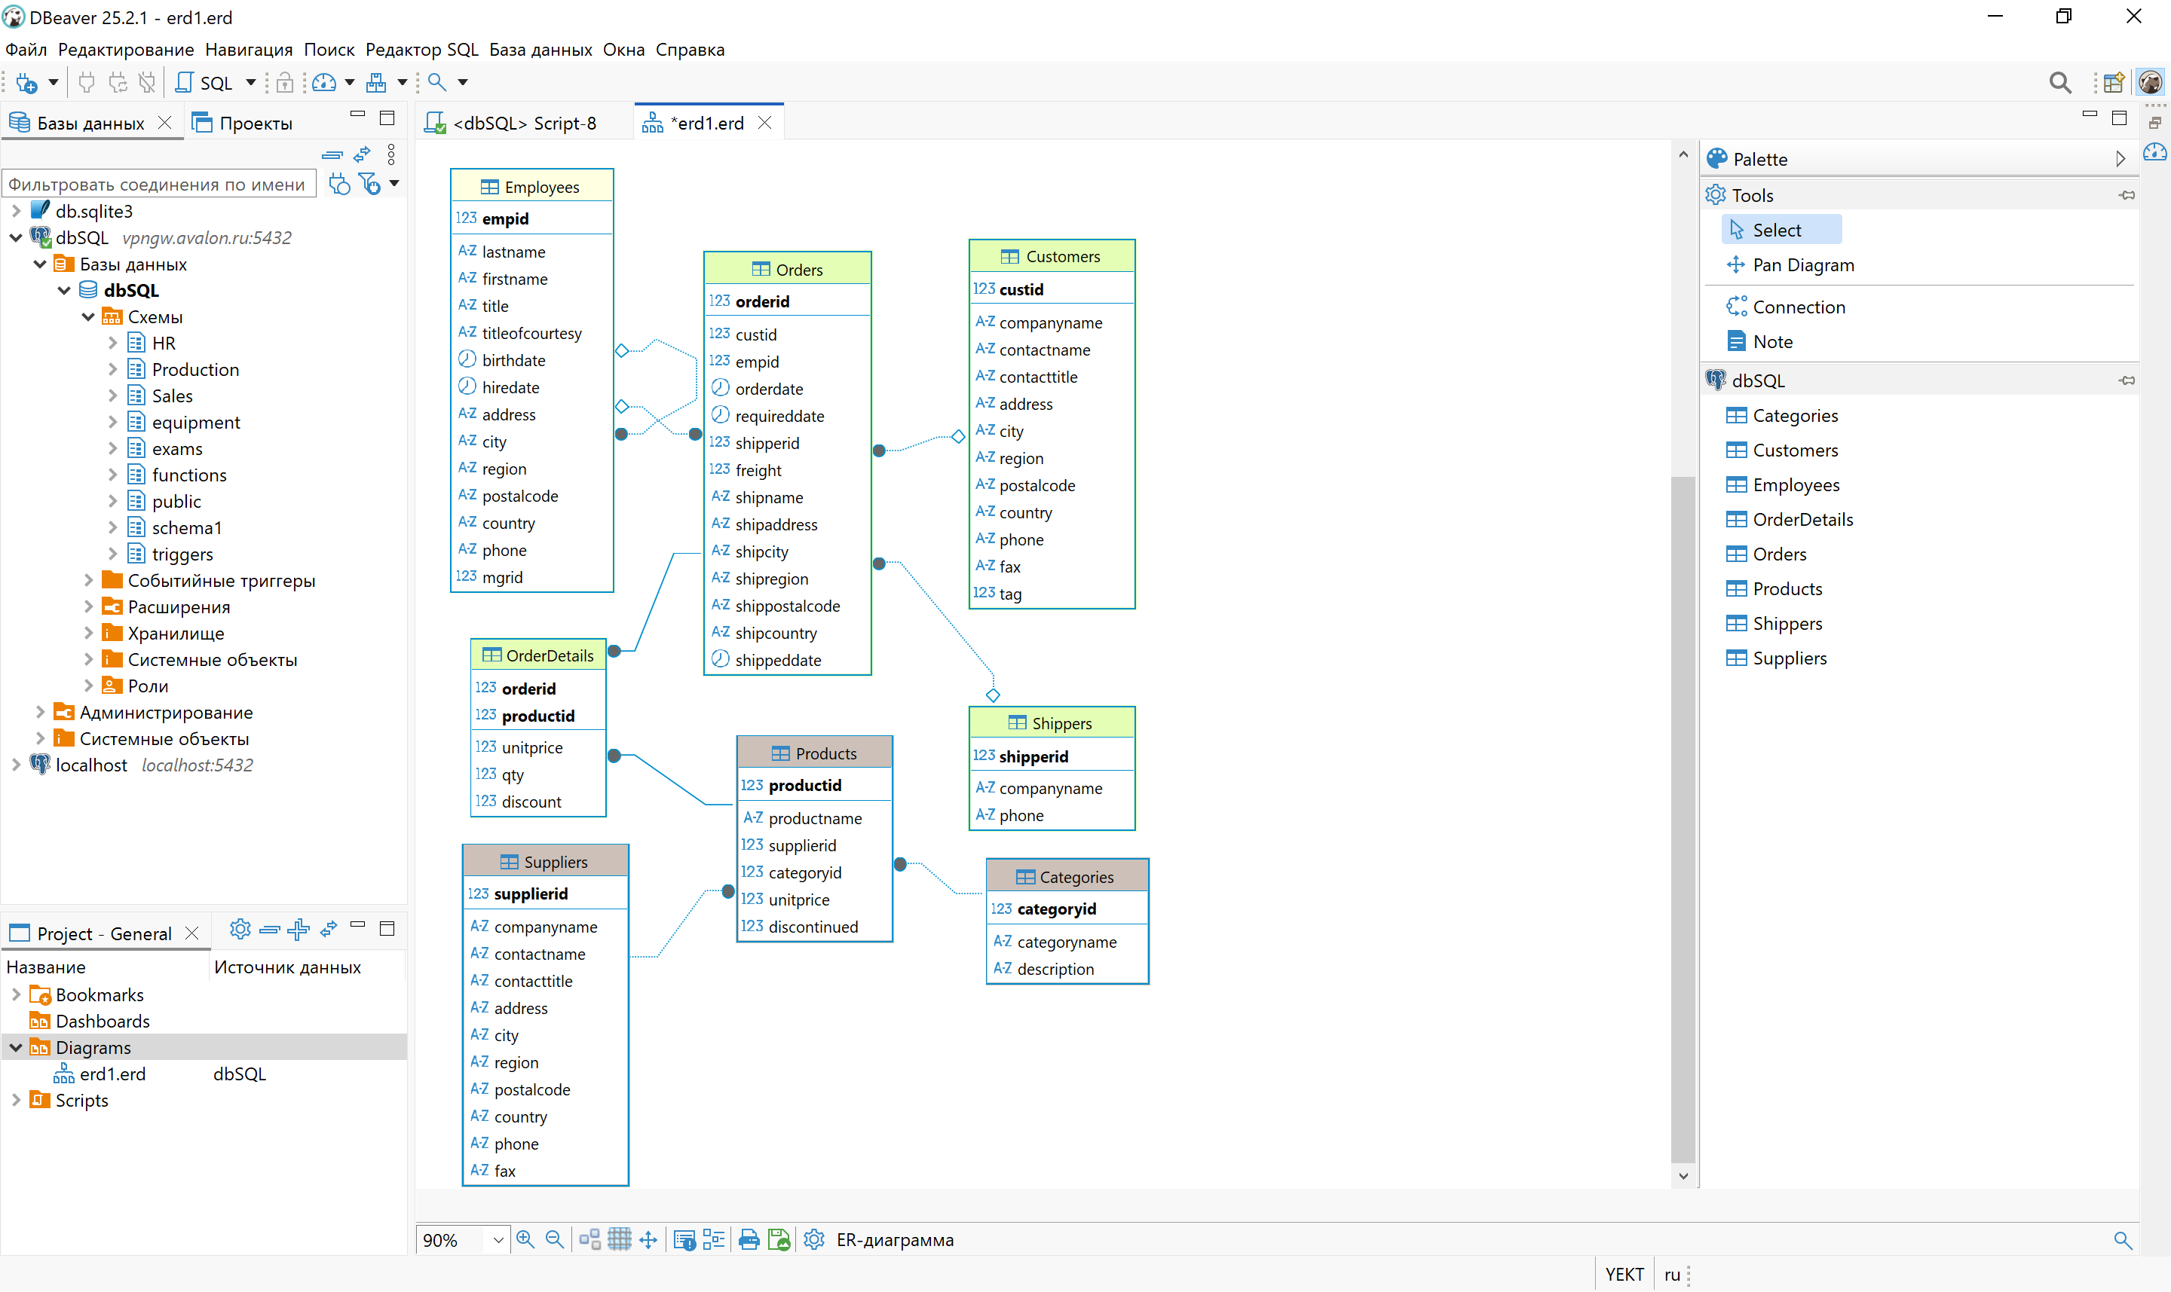

Slide 38
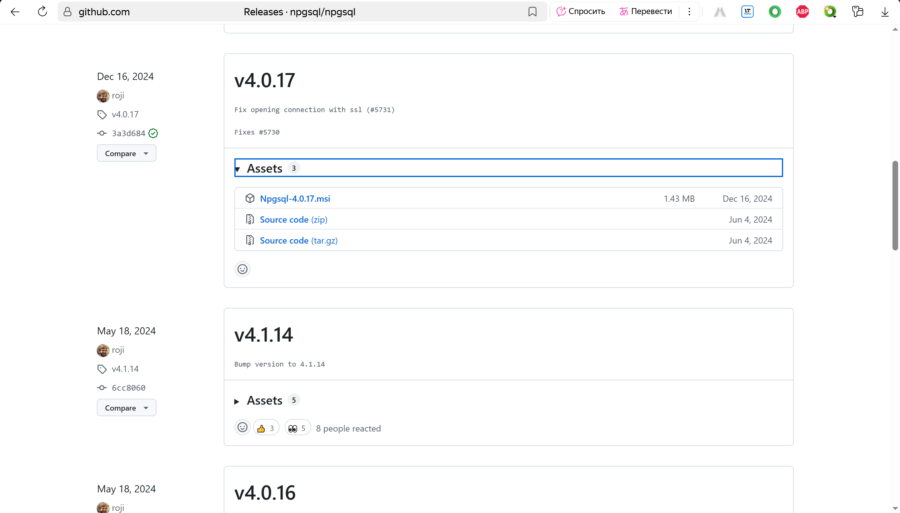

Slide 39
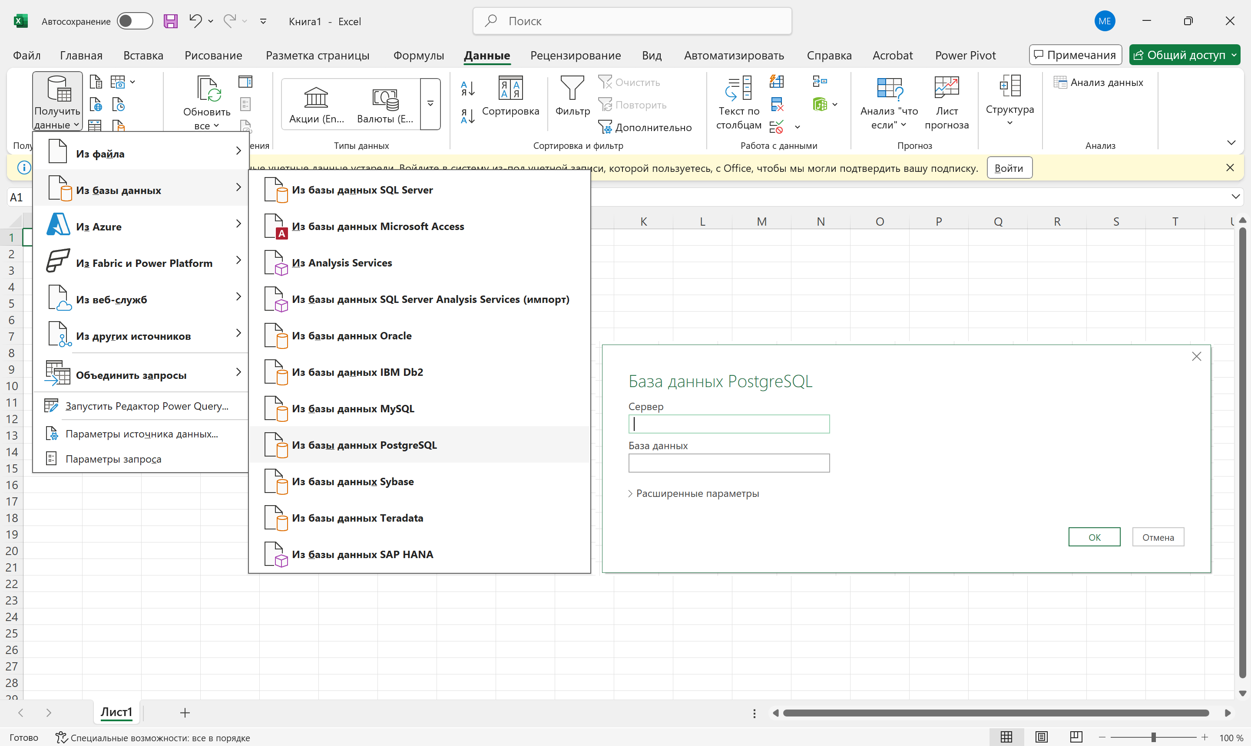

Slide 40
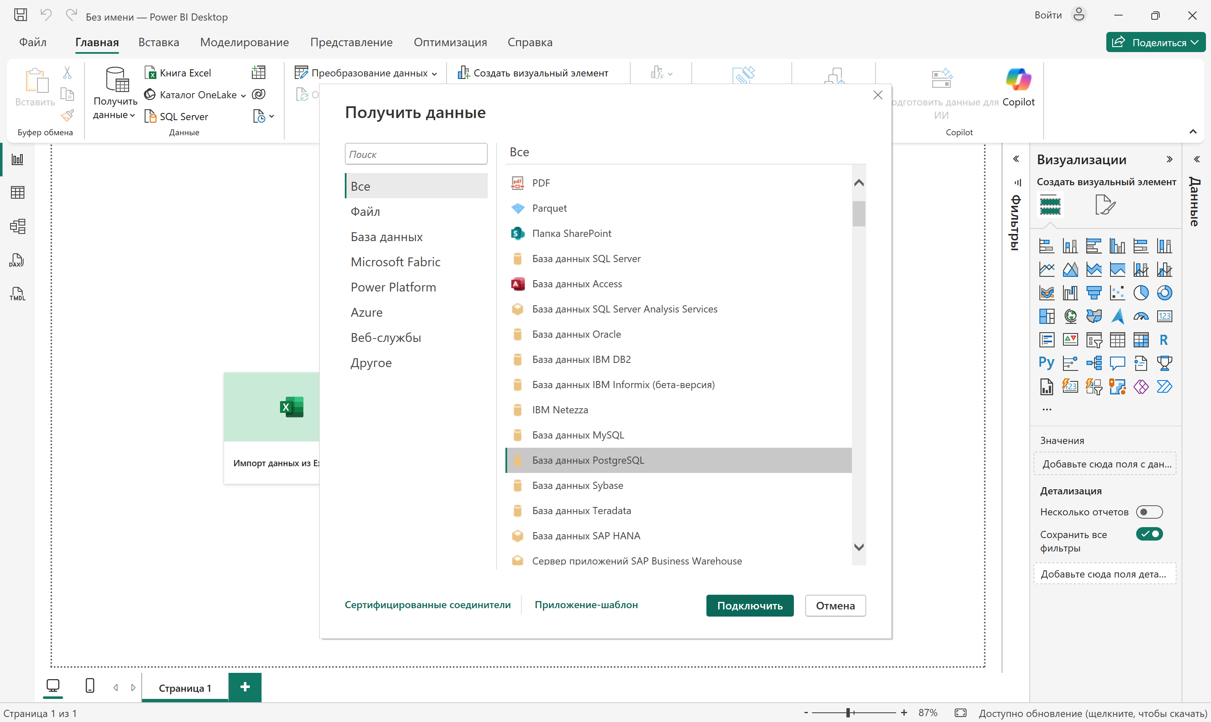
Notes:
https://dbeaver.io/download/
https://postgresql.org/download/
https://github.com/npgsql/npgsql/releases/download/v4.0.17/Npgsql-4.0.17.msi
https://www.microsoft.com/ru-ru/download/details.aspx?id=58494

Slide 41
Для тренировки
Полезные инструменты и приложения
Блок 3 – 1 шт. для учебы и наработки навыков
Notes:
https://code.visualstudio.com/download
shd101wyy.markdown-preview-enhanced
Codeium.codeium
https://gigacode.ru/
https://chat.deepseek.com/share/1502l8kp2k699elj7m
mermaidchart.com
https://www.planttext.com/
https://miro.com/marketplace/
https://giga.chat/link/gcsODkaUXb
https://claude.ai/share/84e1e008-a859-4526-9950-672424038341
https://chatgpt.com/share/68da83aa-5478-800d-b949-8fd1a6330282
https://www.perplexity.ai/search/kak-avtomatizirovat-moiu-rabot-_jrLwCYYSACym2lfwpKPKg#0

Slide 42
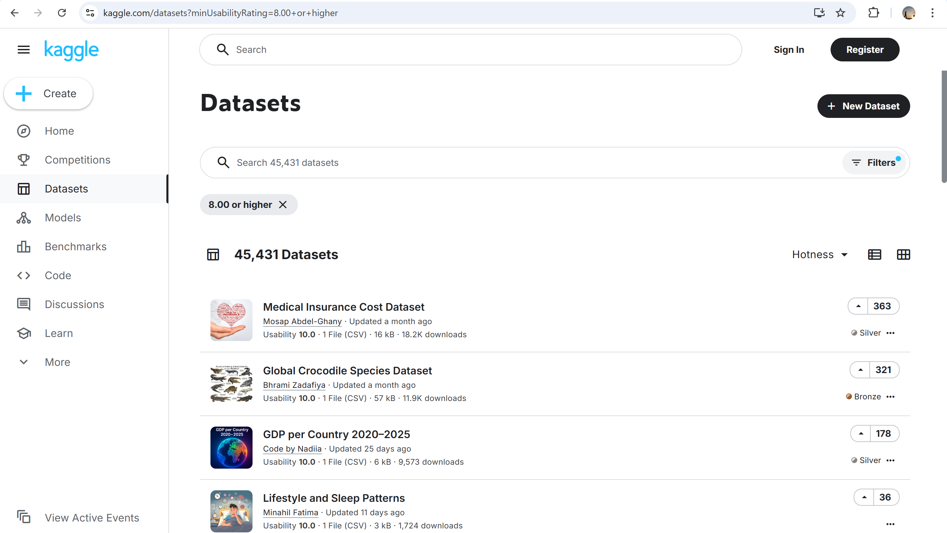
Notes:
https://dbeaver.io/download/
https://postgresql.org/download/
https://github.com/npgsql/npgsql/releases/download/v4.0.17/Npgsql-4.0.17.msi
https://www.microsoft.com/ru-ru/download/details.aspx?id=58494

Slide 43
HH для работы и стажировки

Slide 44
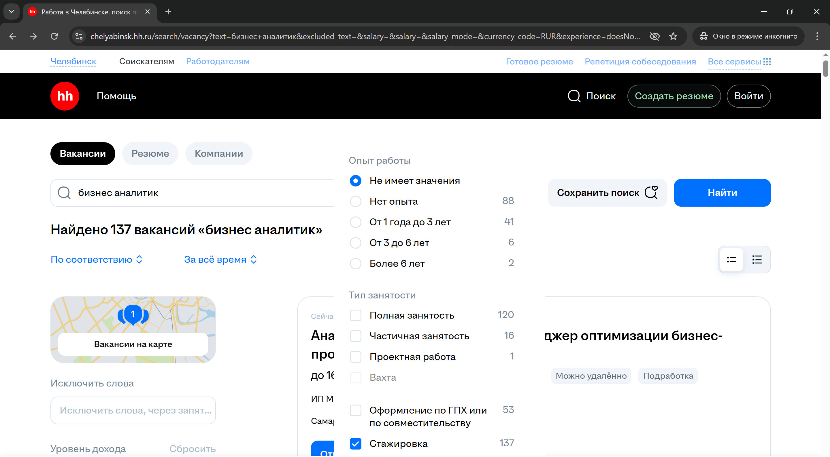
Notes:
https://dbeaver.io/download/
https://postgresql.org/download/
https://github.com/npgsql/npgsql/releases/download/v4.0.17/Npgsql-4.0.17.msi
https://www.microsoft.com/ru-ru/download/details.aspx?id=58494

Slide 45
Спасибо за внимание напишите, что хотите увидеть/изучить завтра
Например, можно что угодно из питона/sql/github
Notes:
https://code.visualstudio.com/download
shd101wyy.markdown-preview-enhanced
Codeium.codeium
https://gigacode.ru/
https://chat.deepseek.com/share/1502l8kp2k699elj7m
mermaidchart.com
https://www.planttext.com/
https://miro.com/marketplace/
https://giga.chat/link/gcsODkaUXb
https://claude.ai/share/84e1e008-a859-4526-9950-672424038341
https://chatgpt.com/share/68da83aa-5478-800d-b949-8fd1a6330282
https://www.perplexity.ai/search/kak-avtomatizirovat-moiu-rabot-_jrLwCYYSACym2lfwpKPKg#0

